Slide 1
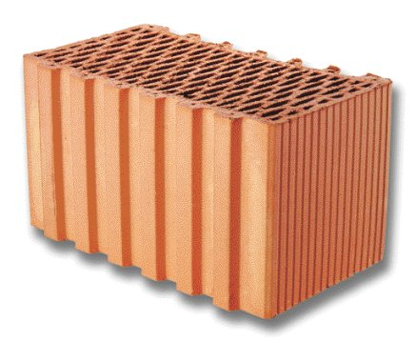
Hővisszanyerő szellőzés, teljesen másképpen
PollackExpo, 2018. 03. 01-02.
Csiha András
ügyvezető, épületgépész mérnök, ny. főiskolai docens
ETÜD+ Mérnökiroda és Kereskedelmi Bt, Debrecen
www.etudbt.hu, etudbt@etudbt.hu
Notes:
A PowerPoint bemutatót valahonnan le lehet majd tölteni.
A szellőztetés szükségességéről, remélem, már nem kell senkit sem meggyőzni, meg arról sem, hogy ez ma már nem az ablaknyitással történik.
Tehát szabályozott gépi szellőztetés, nem kötelezően, de lehetőleg hővisszanyeréssel.

Slide 2
A jó szellőzés kialakításának alapvető szempontjai:
OTT,
AKKOR,
ANNYIT,
ÚGY
szellőztetni, amennyi
szükséges és elégséges.
A szellőzés fontos szerepe a komfort biztosításában:
a keletkező szennyező anyagok eltávolítása,
friss, tiszta levegő az embereknek és/vagy technológiának,
részt vesz a fűtés-hűtés-klimatizálásban – hőkomfort biztosítása.
Notes:
Mindegyik szempontról egy-egy hosszú kurzust lehetne tartani – az épületgépész képzésben ezt is teszik.
Szükséges és elégséges – nagyon fontos, mert sokszor túlzásba viszik a dolgot mindkét irányban.
Egyszerű lakásszellőzés esetén a legfontosabb szennyező anyag a nedvesség (pára), amit maguk a lakást használó emberek termelnek tevékenységükkel.

Slide 3
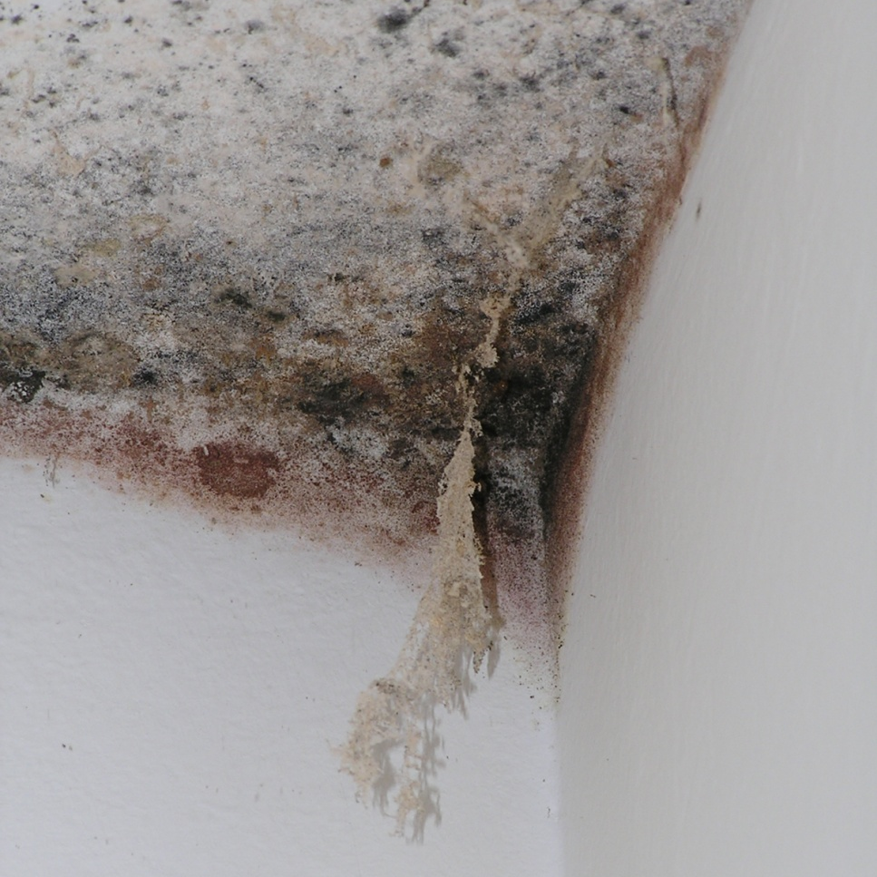
A fokozottan légtömör nyílászárók következménye,
ha a szellőzés más módon nem biztosított:
- páralecsapódás, penészképződés
- rossz belső levegő minőség: CO₂, szagok…
SZELLŐZTETÉS, SZELLŐZTETÉS, SZELLŐZTETÉS!
Notes:
Ezeket a képeket egy új épületben, egy fűtési idény után készítettem!
Szóval: szellőztetés, szellőztetés, és még egyszer SZELLŐZTETÉS!
A jól ismert megoldásokról nem beszélnék (légbevezetők + elszívás, központi hővisszanyerő rendszer), csak egy-két különlegességet említenék.

Slide 4
(Pénz ⇨) Energia ⇨ Komfort
Büki Gergely: Energetika (1. ábra után, szabadon)
Fenntartható fejlődés!
⬄Energetika⬄Környezet⬄Gazdaság⬄Társadalom⬄
Notes:
A komfort biztosítása-fenntartása energiát igényel, az pedig pénzbe kerül, nem is kevésbe!
Az Energetika, a Környezet, a Gazdaság és a Társadalom állandó kölcsönhatásban vannak egymással, közös metszetüket lehetne optimális esetben fenntartható fejlődésnek nevezni!
Nehéz eset, mert sajnos a szereplők nem mindegyike és nem mindig gondolkodik nem nulla összegű játékban!

Slide 5
A szellőzés optimalizálása, de hogyan?!
Performance of a demand controlled mechanical extract ventilation system for dwellings I. Pollet - A. Vens - F. Losfeld (Ghent University, Renson Ventilation), REHVA Journal – May 2013
http://www.rehva.eu/publications-and-resources/rehva-journal/2013/032013/performance-of-automated-demand-controlled-mechanical-extract-ventilation-systems-for-dwellings-in-europe.html
A cikk röviden összefoglalva:
Azt állapítják meg egész éves és 15 éves élettartamra vonatkozó összehasonlító vizsgálatok-mérések-szimulációk alapján, hogy az igény szerint szabályozott elszívó szellőzés a költségoptimalizált megoldás, nem a hővisszanyerő szellőzés (figyelembe vett költségek: létesítés, karbantartás, energia, jelenérték…).
Véleményem:
Az igény szerint szabályozott elszívó szellőzéseknél nem vették figyelembe, hogy
az általuk nem visszanyert fűtő/hűtő energiát gázzal/árammal kell fedezni.
Ezt az energiát mindenképpen meg kell termelni, el kell fogyasztani, ennek pedig megvan a maga plusz környezeti terhelése!
Attól függően azonban, hogy gázzal vagy árammal fűtünk/hűtünk, ez lokálisan és/vagy globálisan jelentkezik (magánérdek kontra közérdek)!
Az „optimális” megoldás keresésénél fontos tudni:
Költség ≠ Energetikai ≠ Környezeti
Lokális ≠ Globális
Notes:
Röviden: teljes éves összehasonlító vizsgálatok-mérések-szimulációk alapján azt állítják, hogy a költségoptimalizált megoldás az igény szerint szabályozott elszívó szellőzés
• Annual primary energy consumption (kWh/year);
• Annual CO2 exhaust due to energy consumption (CO2/year);
• Annual energy cost for ventilation heat losses and fan(s) consumption (£/year);
• Net present value over 15 years (£).
Szóval már azt nem egyértelmű eldönteni, hogy milyen peremfeltételekkel keressünk optimumot - ráadásul még azzal is nehezítve az építészeknek, hogy ebben is a gépészekkel kell együttműködniük!

Slide 6
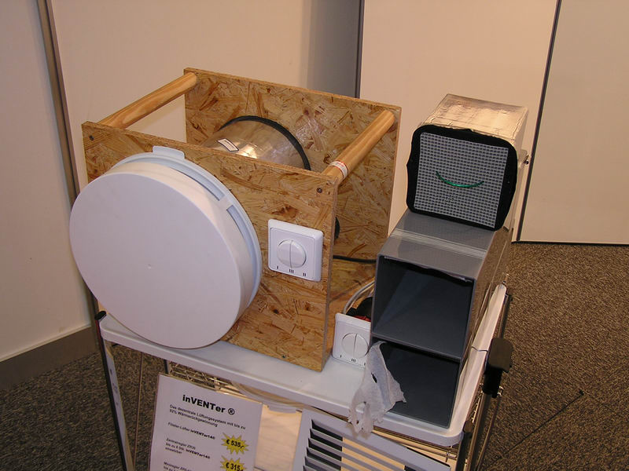
Egy ismert, nem szokványos megoldás :
inVENTer szellőzés (helyi, hővisszanyerős)
Notes:
Helyi (nem központi) megoldás, általában akkor alkalmazzák „gyógyírként”, ha a penészesedés már megjelent. Hőtároló-hőcserélőként egy speciális, nagy hőkapacitású kerámiából készült, sok-sok apró légcsatornát tartalmazó elemet használ, az ide-oda váltakozó irányú légáramlást ventilátor biztosítja. Nem rekuperatív (mint az eddigiek), hanem regeneratív hőcsere történik: periodikusan váltakozva tárolja be a hulladékhőt az elszívott levegőből , majd nyeri vissza azt a befújt friss levegővel.
Jó megoldás, de igen drága és nem is igazi rendszerként működik egy házban.
2007-ben találkoztam vele a Wels-i Energiesparmessén, tetszett, ma már sokat fejlődött a megoldás, itt a kiállításon is találkozhatnak vele.
Beültette a bogarat a fülembe: miért ne lehetne egyszerű, olcsó és (mindennek ellenére) jó megoldást találni a hővisszanyerős szellőzésre?!

Slide 7
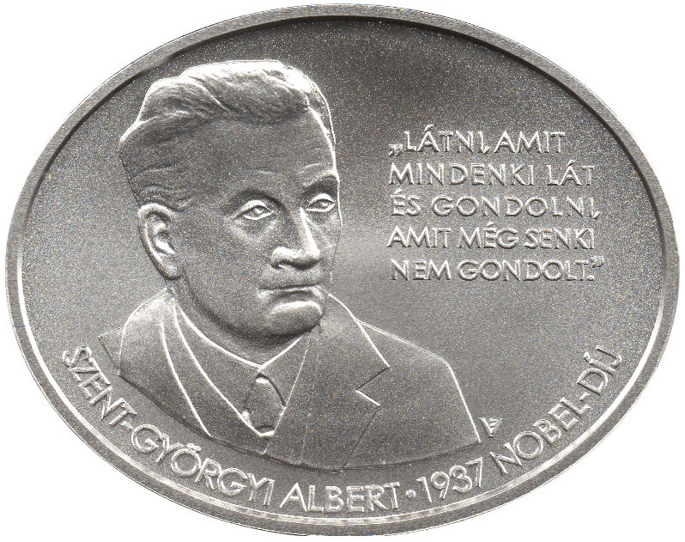
Notes:
Ez a Nobel díja 75-ik évfordulójára kiadott 3000 Ft-os ezüst emlékérem, ahol Szent-Györgyi Albert kitűnően fogalmazta meg az innovatív gondolkodás, a találmányok és szabadalmak létrejöttének forrását.

Slide 8
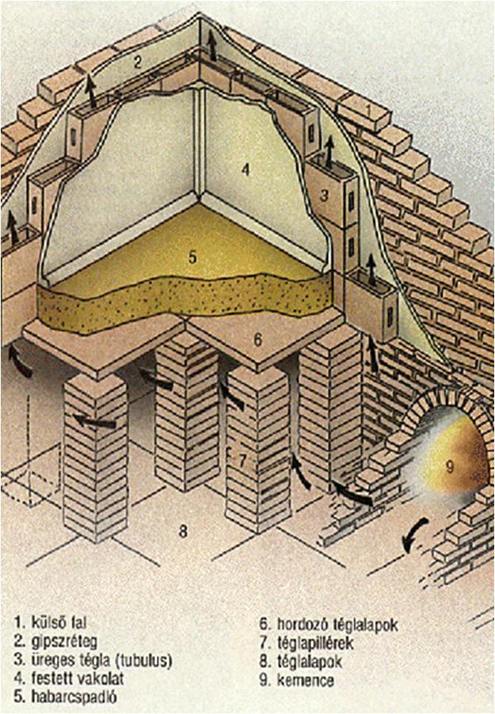
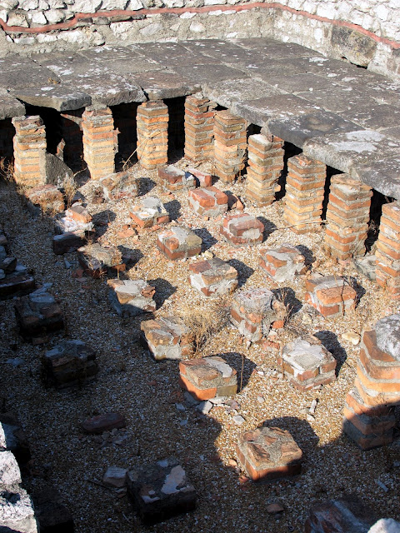
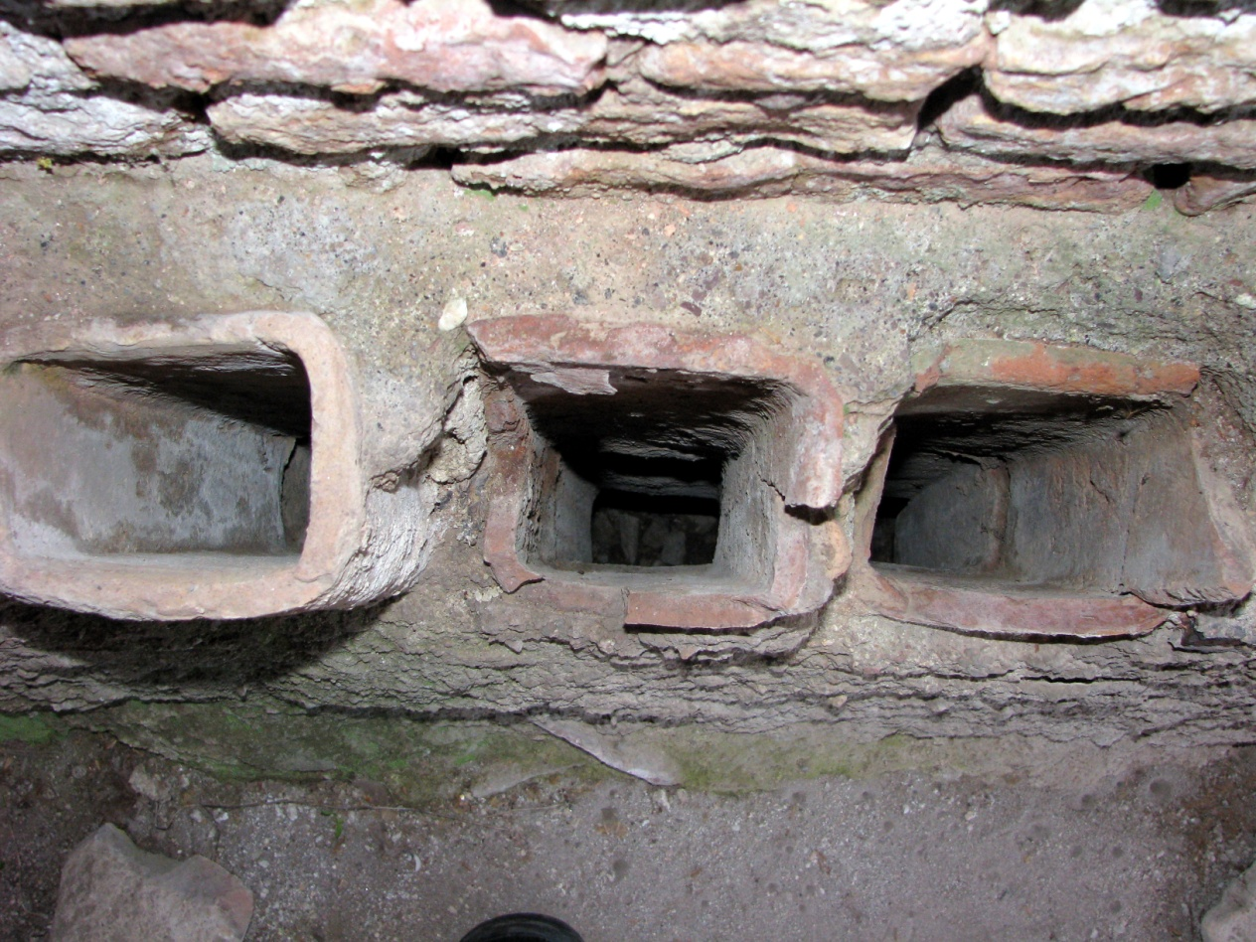
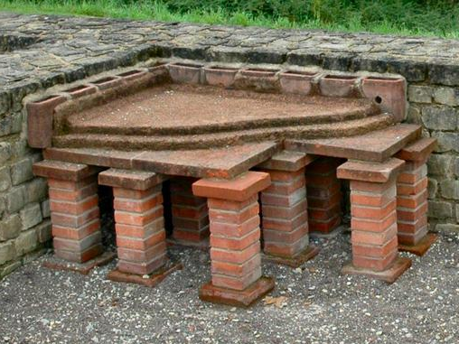
Már a régi rómaiak is…
hypocaustum, thermák fűtése
Notes:
Ez egy égetett üreges agyagtégla képe, ahol a bordák és a közöttük lévő elemi kis üregek teljesen hasonlóak az előző „inVENTer” hőtároló-hőcserélőjéhez! Ez a „felfedezés” adta a találmányom ötletét.

Slide 9
A találmányom alapötlete:
az üreges tégla úgy lehet rejtett légcsatorna, hogy egyben ideális hőcserélő-hőtároló elem is!
hagyományos síkra csiszolt
Notes:
A külső fal építésével egyben elkészül a szellőző rendszer legnagyobb és legfontosabb része is, gyakorlatilag ingyen! Már csak némi légrács, szűrő, ventilátor, villamos vezetékezés és vezérlés/szabályozás szükséges, és készen van a hővisszanyerő szellőző rendszer.
Az építészek általában nagyon értékelik, hogy sem a helyiségben, sem a teljes épületben nincs légcsatorna, ráadásul a szellőzés gyakorlatilag a falazással együtt elkészül és az épület lélegzik.

Slide 10
SZABADALMI LEÍRÁS (KIVONAT)
Váltakozó áramlási irányú, decentralizált,
hővisszanyerős szellőztető berendezés
Feltaláló: Csiha András, Debrecen
A bejelentés napja: 2008. 06. 02.
A találmány tárgya váltakozó áramlási irányú, decentralizált, hővisszanyerős szellőztető berendezés, különösen lakásszellőzés céljára, aminek két, időben váltakozóan befúvó és elszívó funkciójú szellőző kürtője van, melyek ellenfázisban üzemelnek. A szellőző kürtők a helyiség(ek) külső falának integráns részét képező, csak és kizárólag a normál falazat kialakításához is használt üreges kialakítású falazóelem(ek)ből (1) és ágyazó-kötő anyagból (2), valamint alsó kürtőelemből (3a) és felső kürtőelemből (3b) kialakítottak, s egyben regeneratív hőcserélő-hőtárolók is. A szellőző kürtőkben szabályozott működtetésű ventilátor(ok) (4) található(k), amik légáramlást biztosítanak váltakozóan a külső térből a helyiség(ek)be, illetve a helyiség(ek)ből a külső térbe légrácsokon (5) és szükség szerint légszűrő(kö)n (6) keresztül.
Magyar szabadalmi lajstromszám: 227 348
FluctuVent

Slide 11
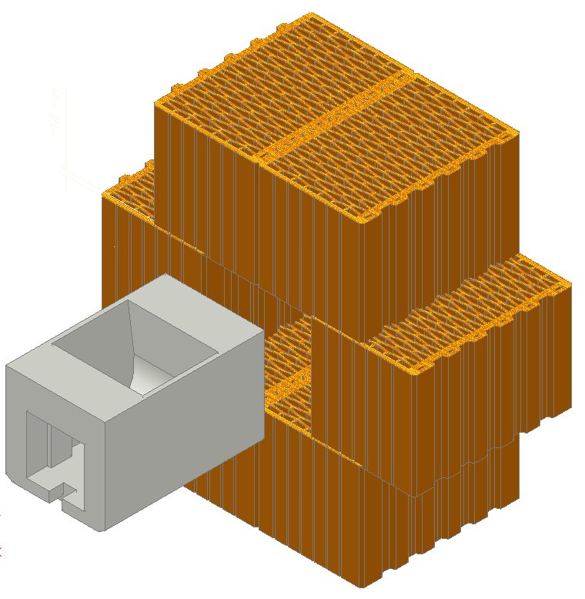
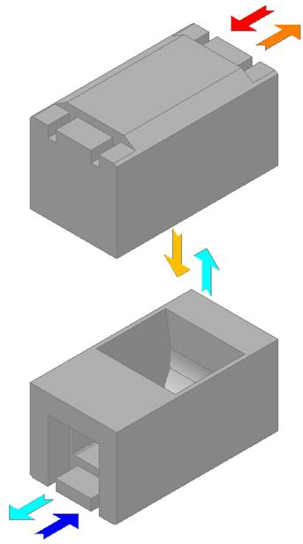
FluctuVent a szellőző tégla
Belső tér
Felső EPS kürtőelem
Közöttük 7 sor tégla
Alsó EPS kürtőelem
Külső tér
Notes:
A szellőző kürtő kialakítása a falban FluctuVent „szellőző tégla” segítségével.

Slide 12

A FluctuVent
szellőzés
elvi sémája télen
Födém
❶
ütem: az elhasznált meleg levegő elszívása,
hulladékhőjének betárolása a téglába, ~6 perc
22
°
C

ütem: a felmelegített friss levegő befúvása,
a tárolt hő visszanyerése a téglából, ~6 perc
17
°
C
Külső tér
Belső tér
❶
ütem: a lehűlt
levegő kifúvása
η > 75%
3
°
C

ütem: a friss, hideg levegő beszívása
-
2
°
C
Padló
Notes:
Az ötlet megvalósítása „primitíven egyszerű”, és ez benne a legjobb.

Slide 13
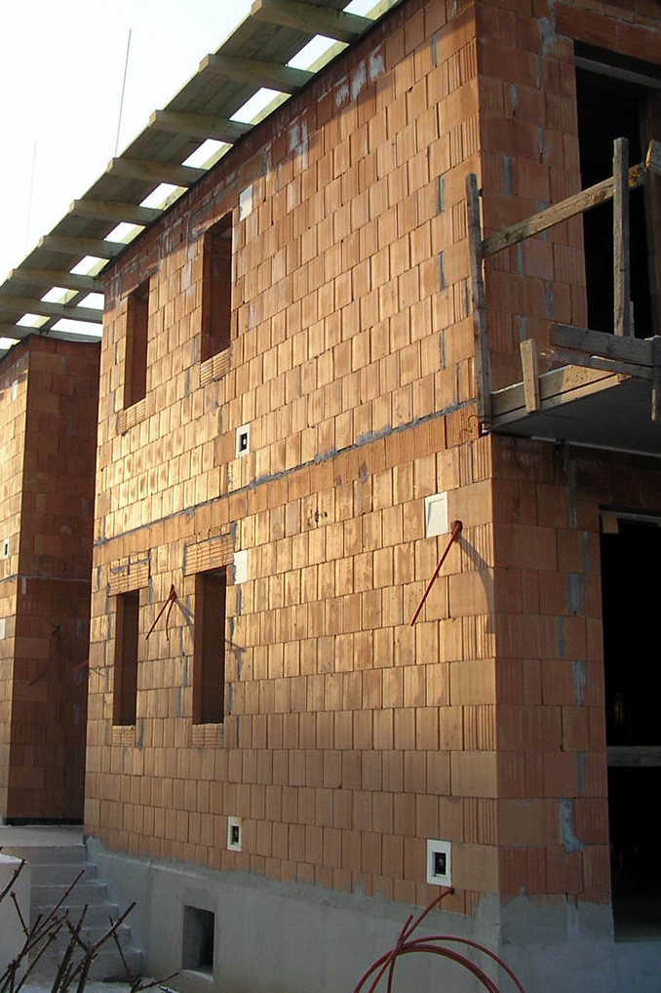
FluctuVent szellőzőkürtő kialakítása a külső falban:
csiszolt téglafalazatban
hagyományos téglafalazatban
EPS habarcskirekesztő sablonnal

Slide 14
A FluctuVent szellőző rendszer alkalmazható:
  (nem minősített) passzív- és nem passzívházakban,
  hagyományos és csiszolt tégla falazatban egyaránt,
  családi házakban, társasházakban, lakóparkokban,
  hétvégi házakban, nyaralókban,
  ahol a központi szellőzés túl drága volna: kis irodák…
Újabb ötlet:
Nem csak új ház építésénél és nem csak égetett üreges agyagtégla falazat esetén alkalmazható, hanem a külső hőszigetelésbe integrálva is!
  meglévő épületeknél ≥ 14 cm vastag utólagos külső hőszigetelés esetén (ha a régi vakolat megmarad),
  tetszőleges falazatú új épületeknél, ha ≥ 16 cm vastag külső hőszigetelést alkalmaznak.

Slide 15
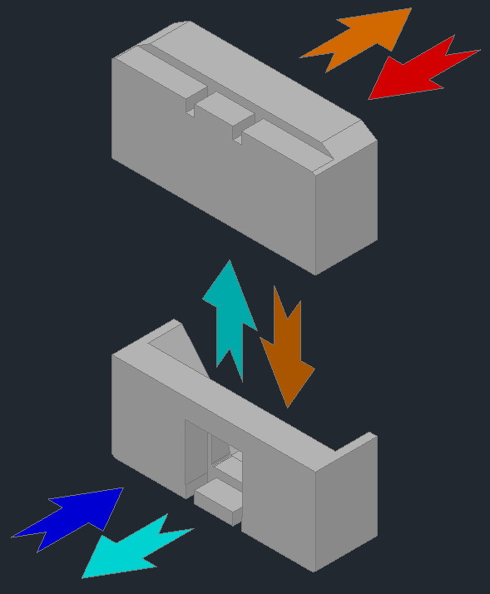
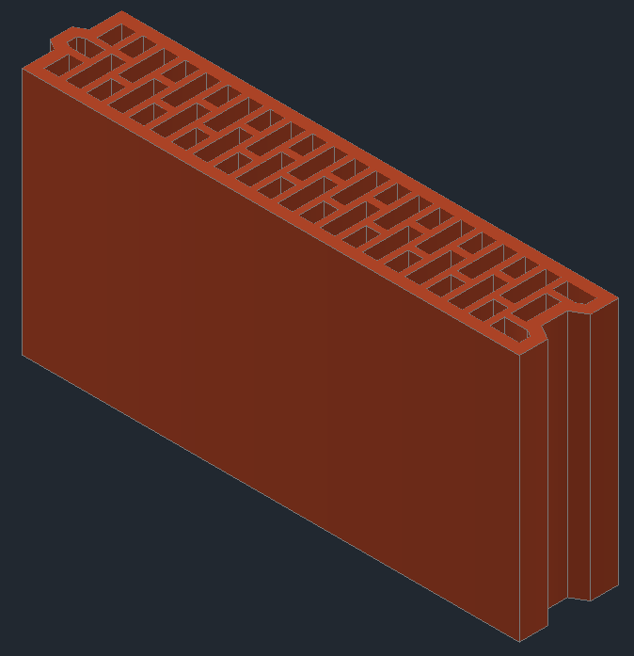
FluctuVent kürtő a hőszigetelésben
F125 mm faláttörés
10/50 N+F síkra csiszolt válaszfaltégla
Notes:
A külső falra ragasztott és 3 dübellel rögzített 10/50-es csiszolt válaszfaltéglák, az alsó-felső kürtőelemek ehhez igazodó kialakításúak.
Csak felül kell átfúrni a falat a szellőzéshez, a kürtők teljesen eltűnnek a hőszigetelésben.

Slide 16
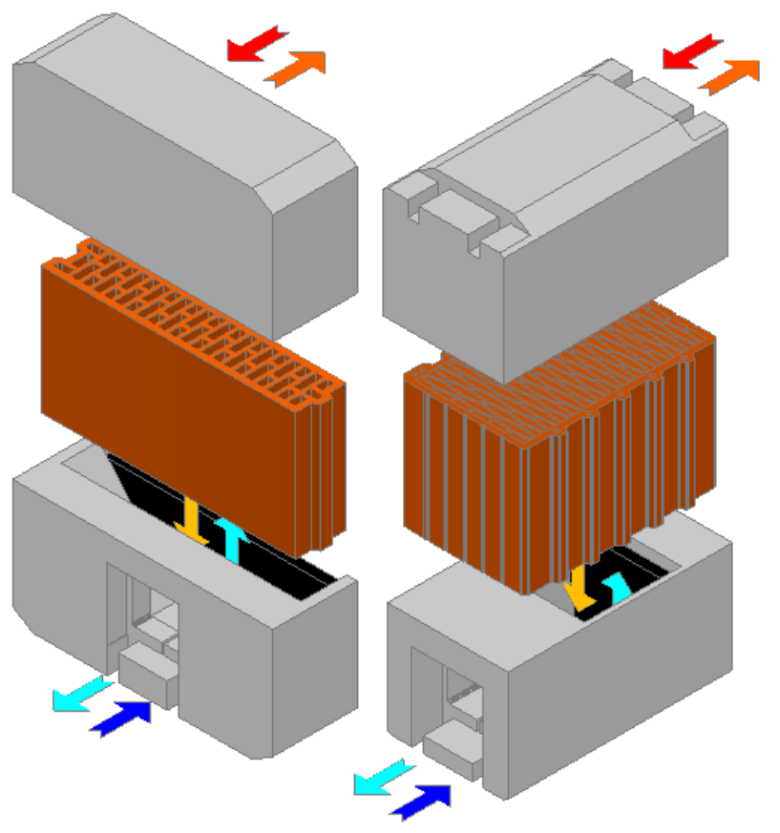
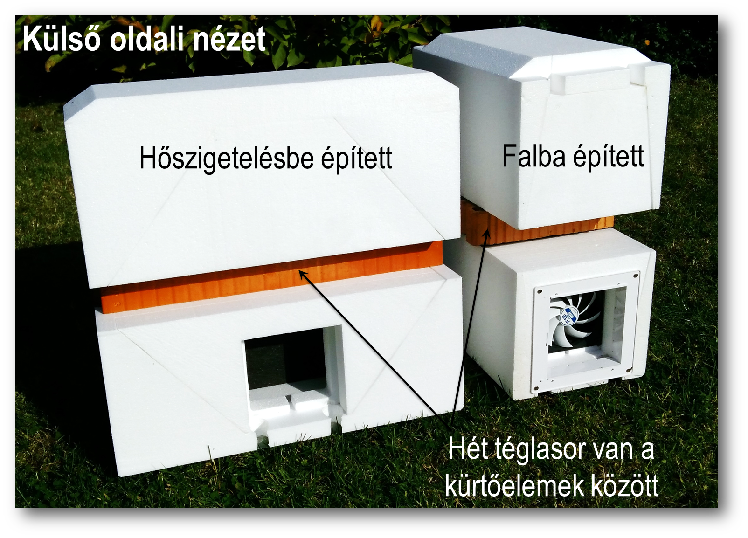
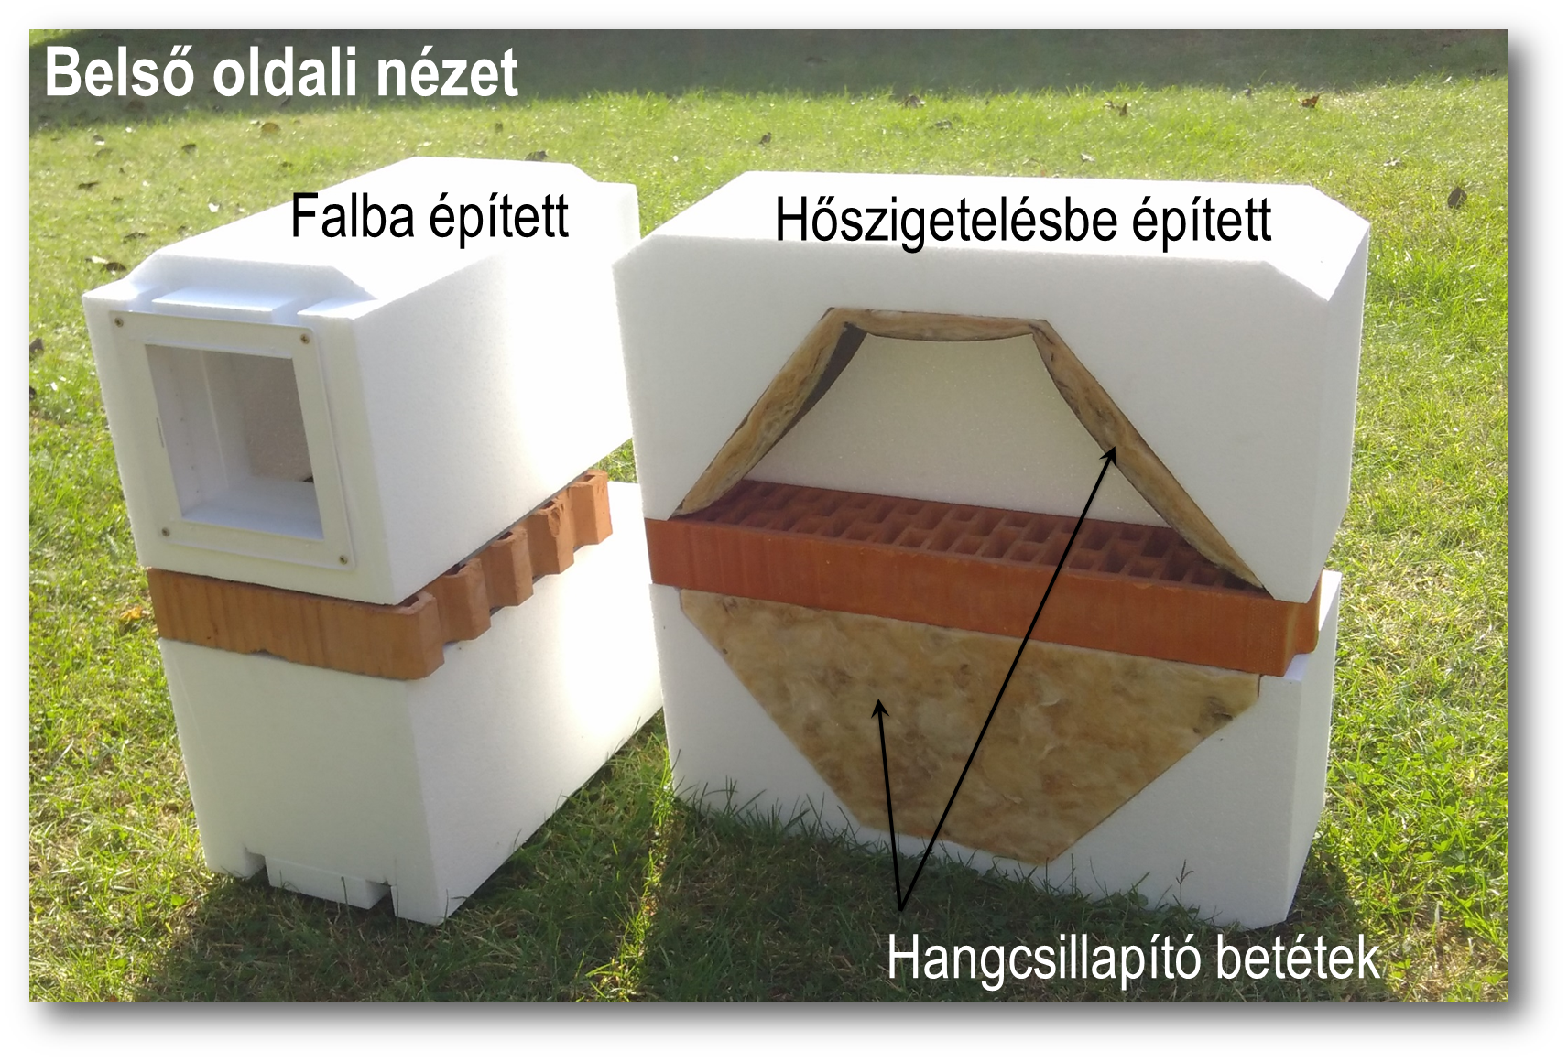
FluctuVent a szellőző tégla két fajtája

Slide 17
A FluctuVent szellőzés jellemző működése
Tél, irányváltási idő: ~6 min, átlagos hővisszanyerési hatásfok h>75%
20 °C
a belső
levegő
elhasznált elszívása
friss
befúvása
10 °C
a felső
rácsnál
❶
❷
a hő visszanyerése
a hő betárolása a téglába
0 °C
ütem
ütem
az alsó
rácsnál
-10°C
a külső
levegő
1 periódus
~12 perc
elhasznált
kifúvása
friss
beszívása
Idő
A kürtőket mindig párosával építjük be:
  a két kürtő egyszerre, de ellentétes fázisban működik,
  kiegyenlített szellőzés – nincs túlnyomás, sem depresszió.
Notes:
Egy jellemző példa a hőmérsékletek alakulásáról a periodikus működés során.

Slide 18
Téli állapotváltozások a téglakürtőben
(az első projekt mérései)
hőcsere + nedvességcsere = entalpiacsere (jobb hatásfok és hőkomfort)
Notes:
A tégla pórusos szerkezete miatt az elszívott, távozó levegőből a pára egy részét tárolni tudja (kicsapódás nélkül!), majd irányváltás után ezt visszajuttatja a befújt külső hideg és száraz levegőbe.

Slide 19
Nyári éjszakai passzív hűtés – „free cooling” (nincs irányváltás)
t_{befúvás}
t_{belső}
t_{elszívás}
t_{külső}
A télinél jóval kisebb hőmérséklet-különbségek és a rövidebb üzemidő miatt a hűtési megtakarítás a fűtésinek csak töredéke, 10…30-ad része lehet!
Notes:
Nyári nappal csökkentett szellőzés elégséges – ilyenkor a pára nem kérdés és az ajtók-ablakok is gyakrabban nyitva vannak.
Az igazi hőség ellen nappal bezárt ablakokkal, leengedett redőnyökkel védekezünk, éjjel viszont kereszthuzatot csinálunk – amikor a külső levegő már hidegebb, mint a belső.
Éjszakai ingyen hűtés ablaknyitás nélkül: zajmentesen, fénymentesen, pormentesen, szúnyogmentesen és betörőmentesen!

Slide 20
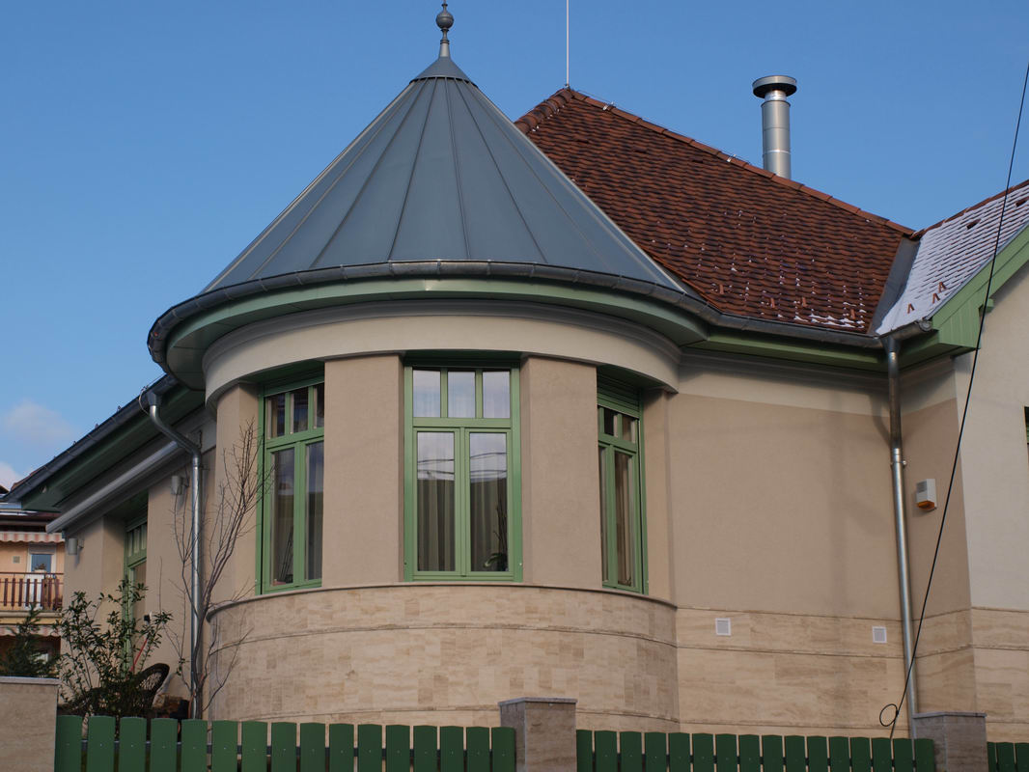
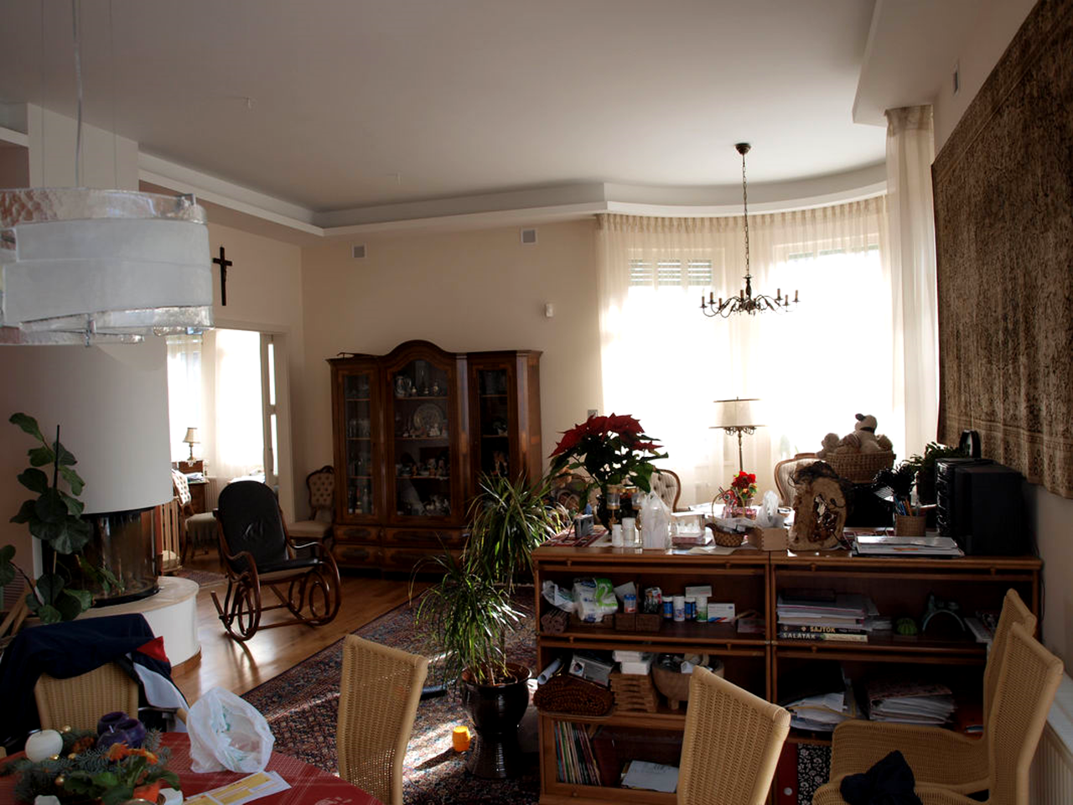
Az első, 2009 óta üzemelő épület Budapesten
Notes:
Laborkísérletek után az első „in vivo” projekt.
Tisztaságmániás gyermekorvosnő, a férje pedig asztmás – teljesen elégedettek a szellőzéssel: soha nem érzik szükségét, hogy szellőztetni kellene - még néhány napos-hetes távollét után sem.
Rengeteg mérést végeztünk és ezeket felhasználtuk a fejlesztéseknél.

Slide 21
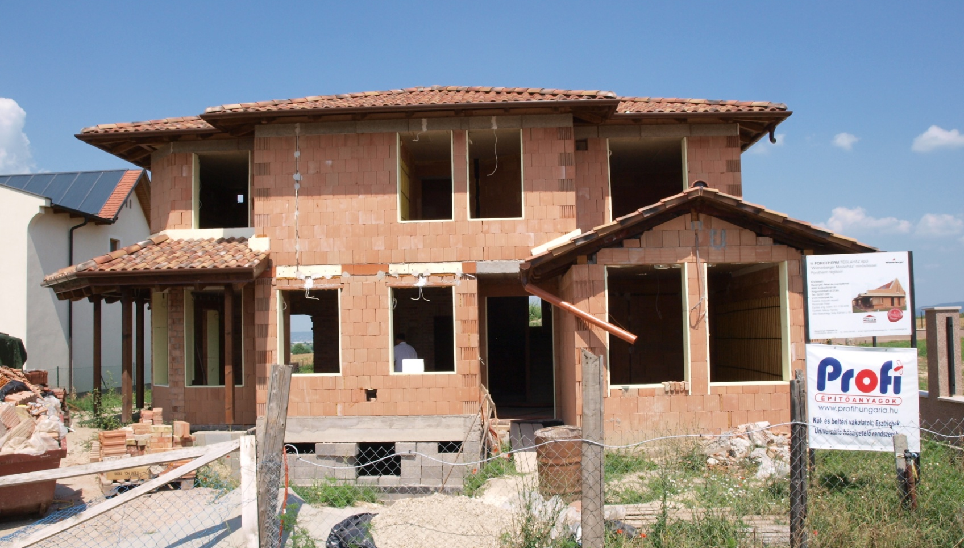
Biatorbágy (csiszolt tégla)

Slide 22
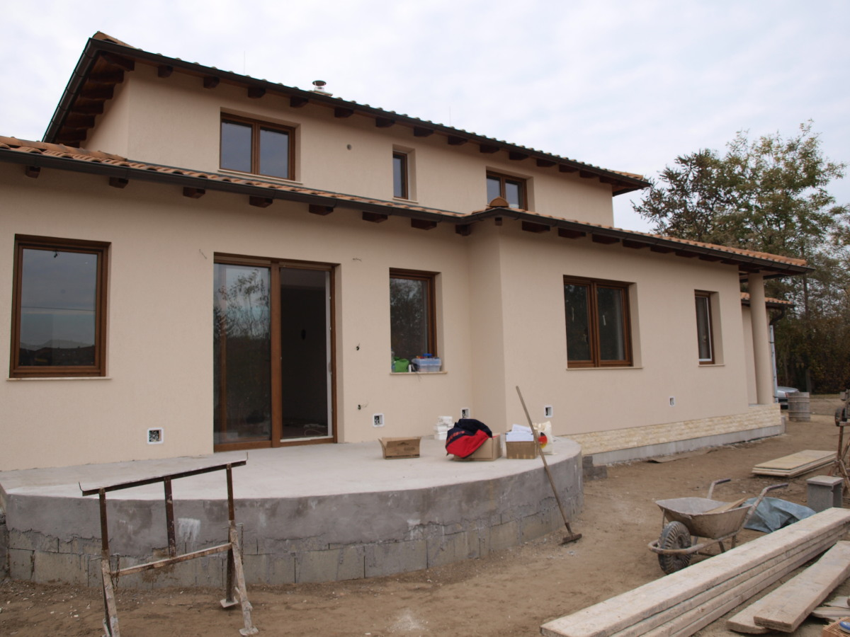

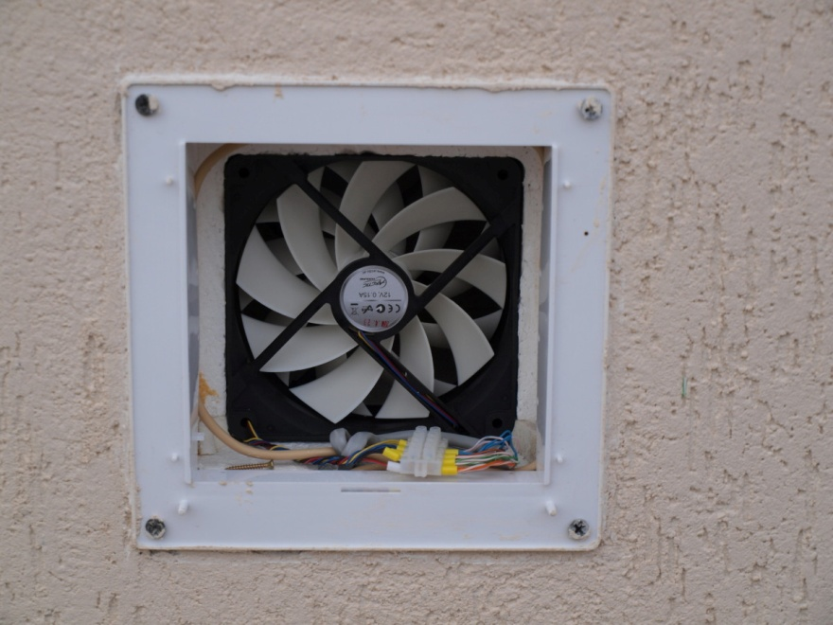
Kecskemét (hagyományos tégla)

Slide 23
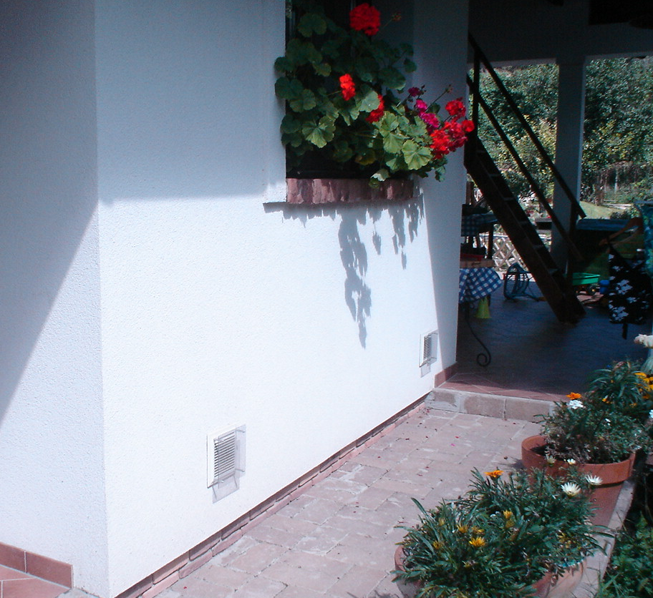
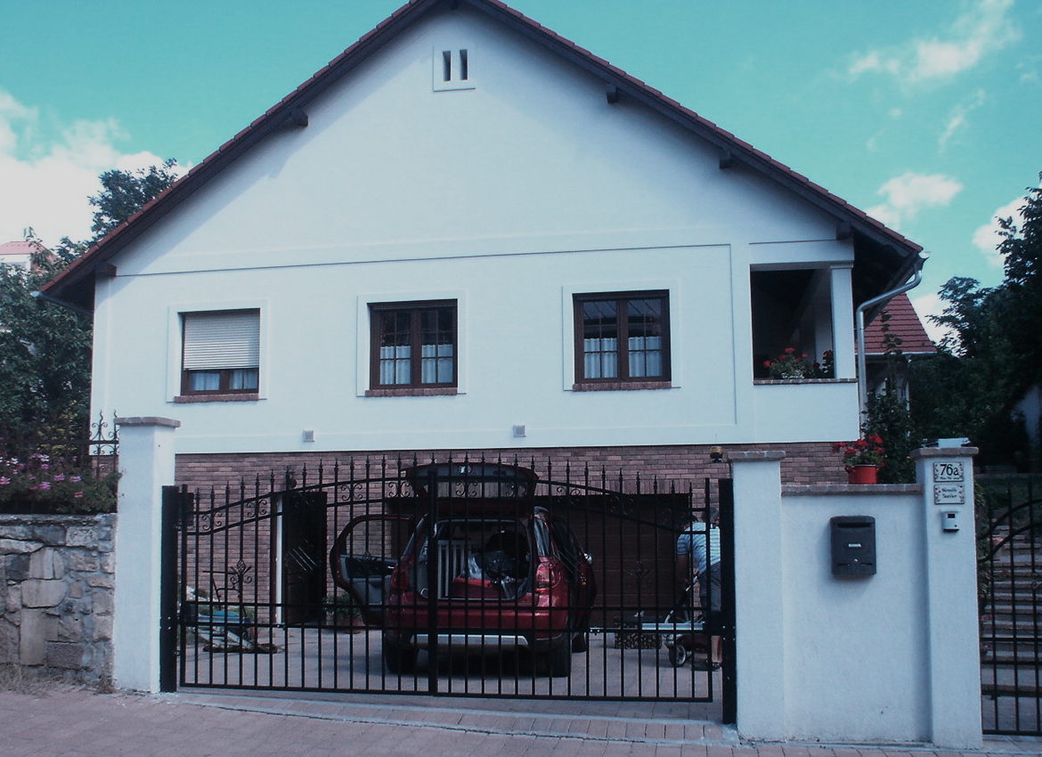
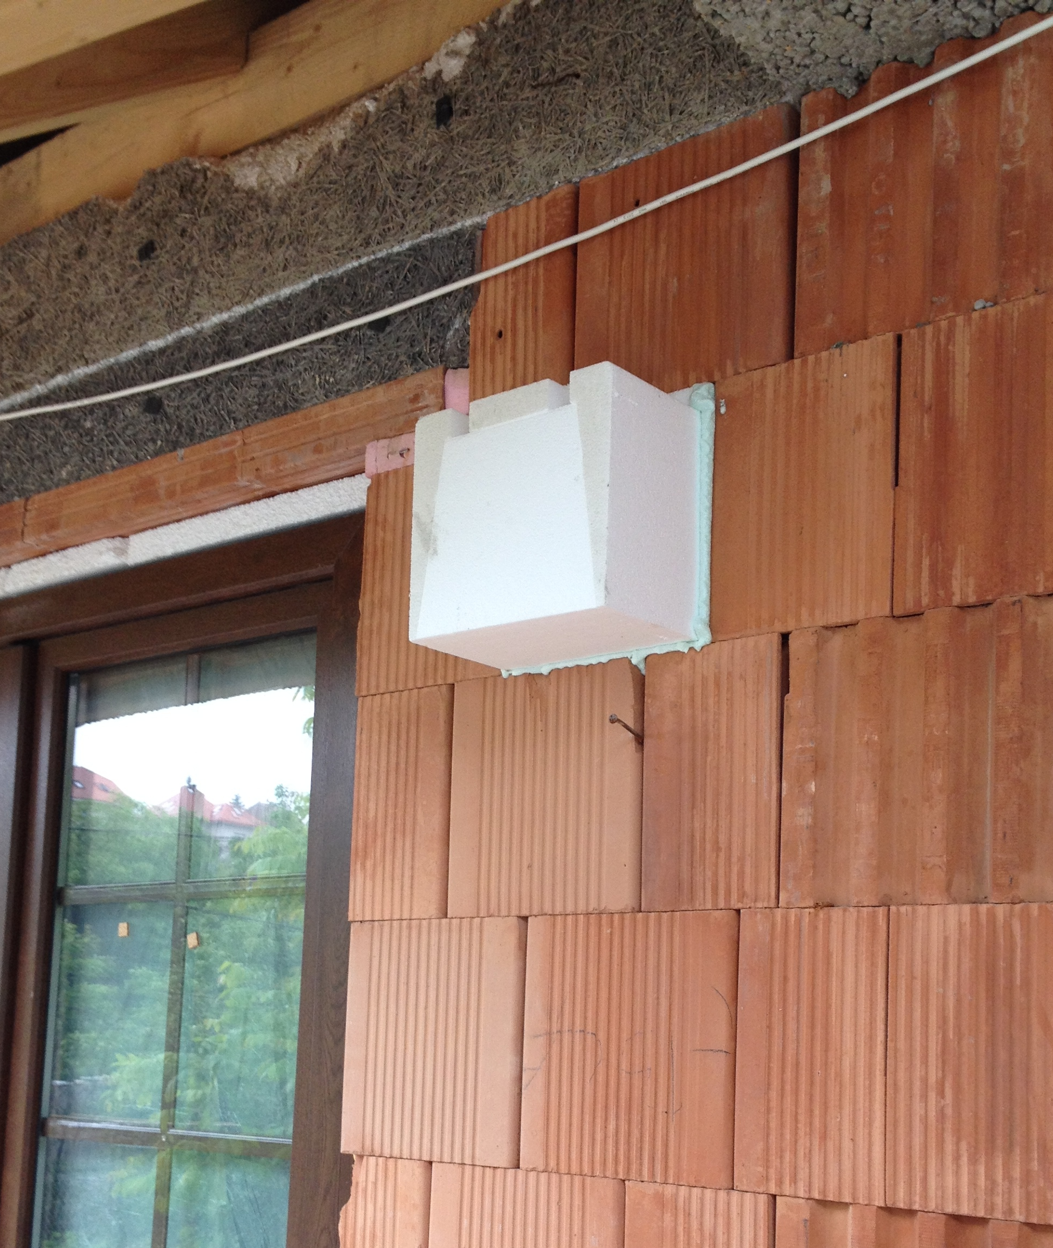
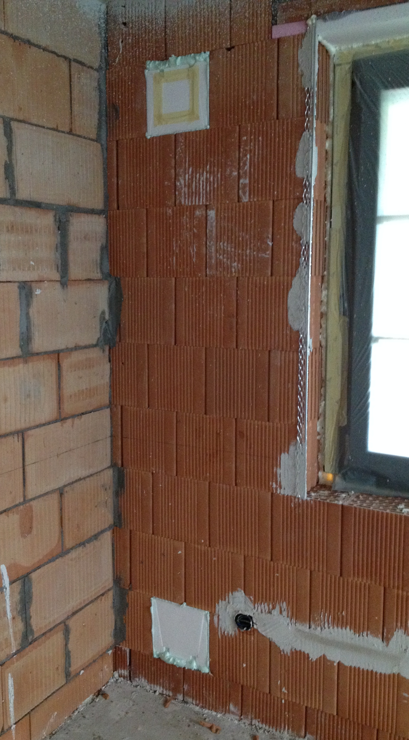
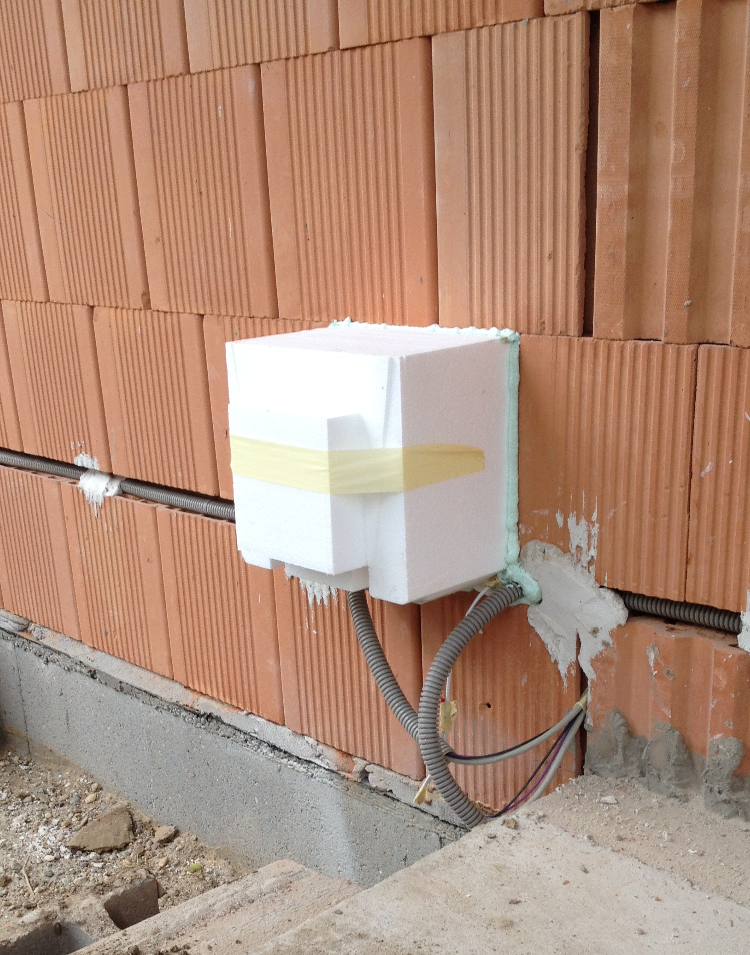
Budapest - Budafok (csiszolt tégla)

Slide 24
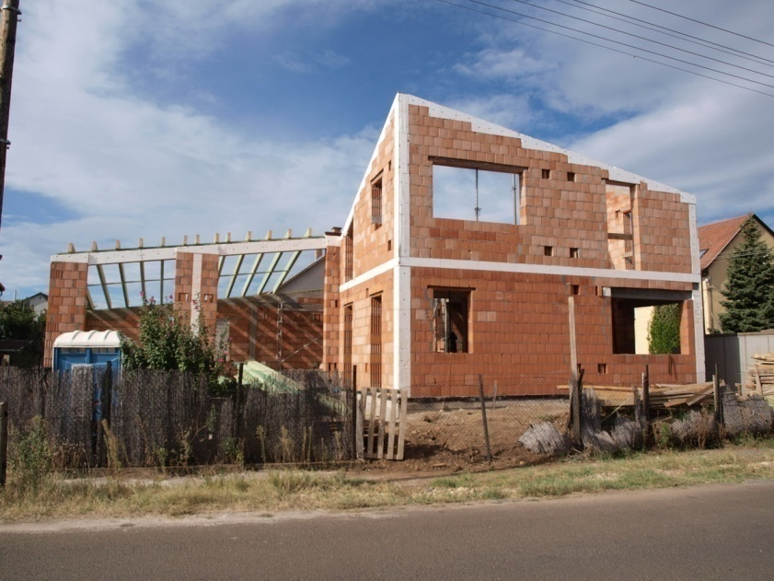
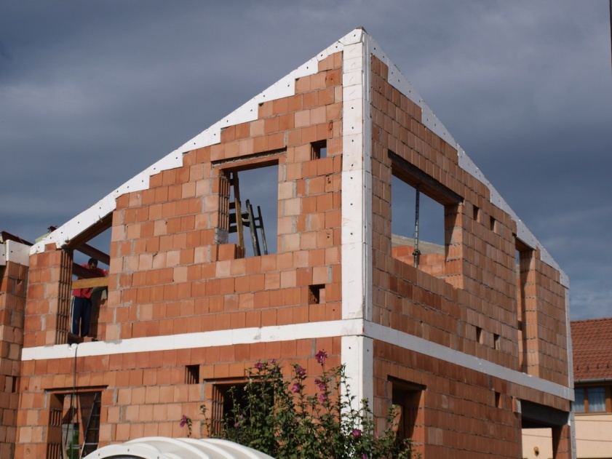
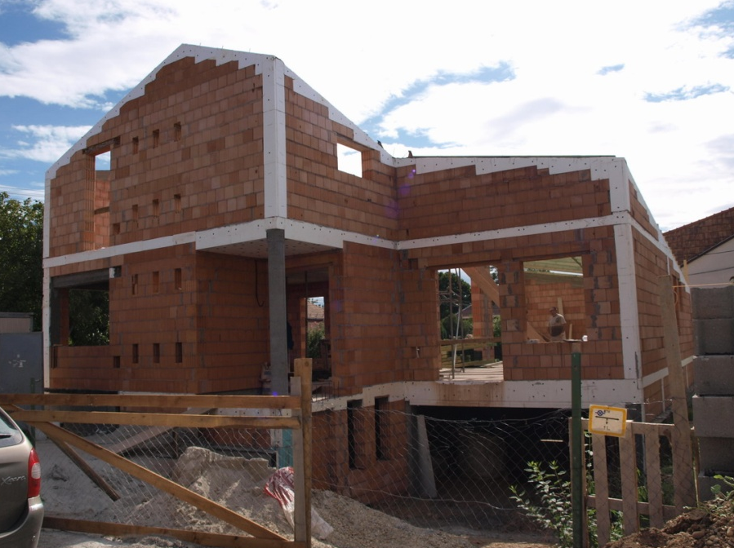
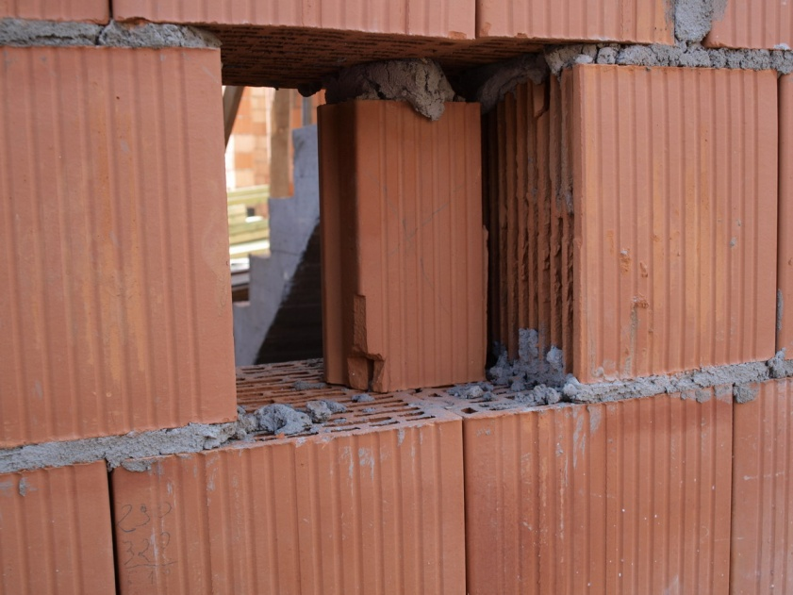
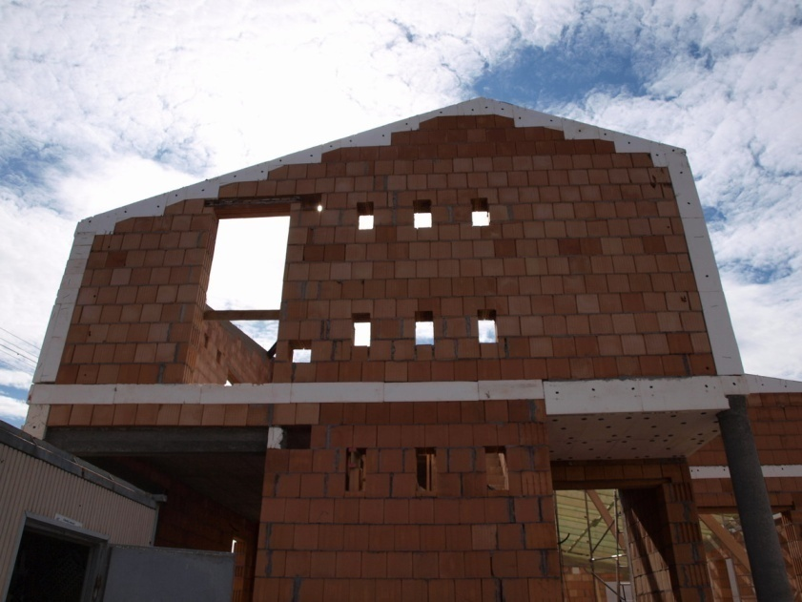
Budapest - Pestimre (hagyományos tégla)

Slide 25
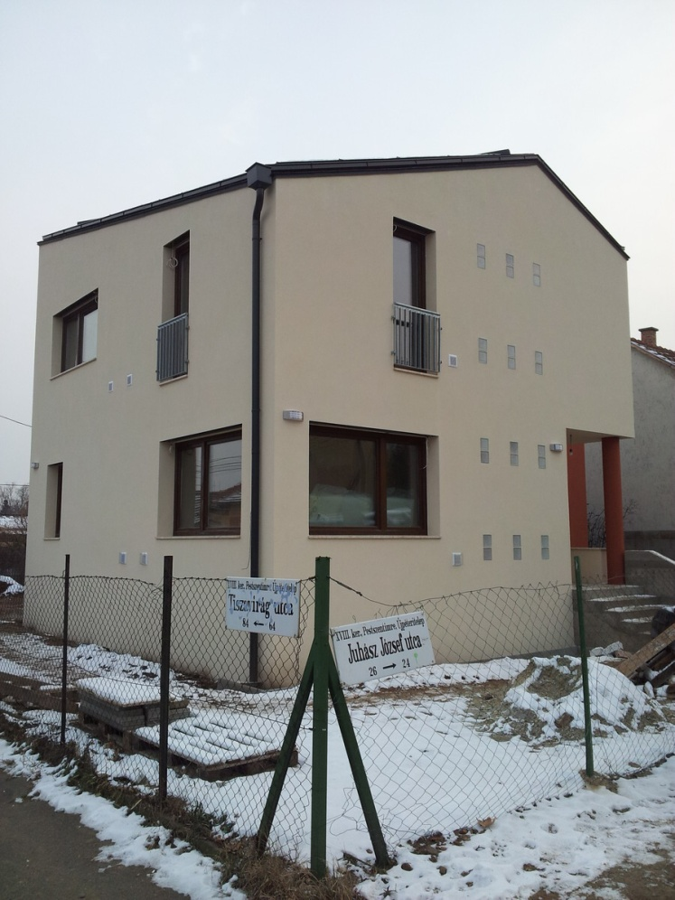
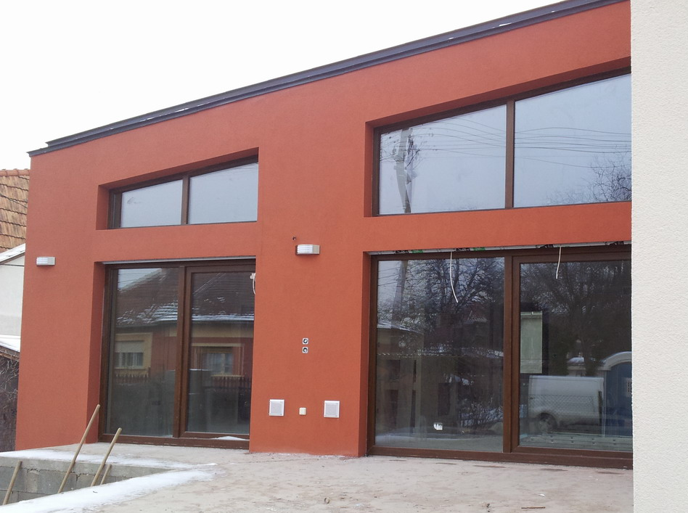
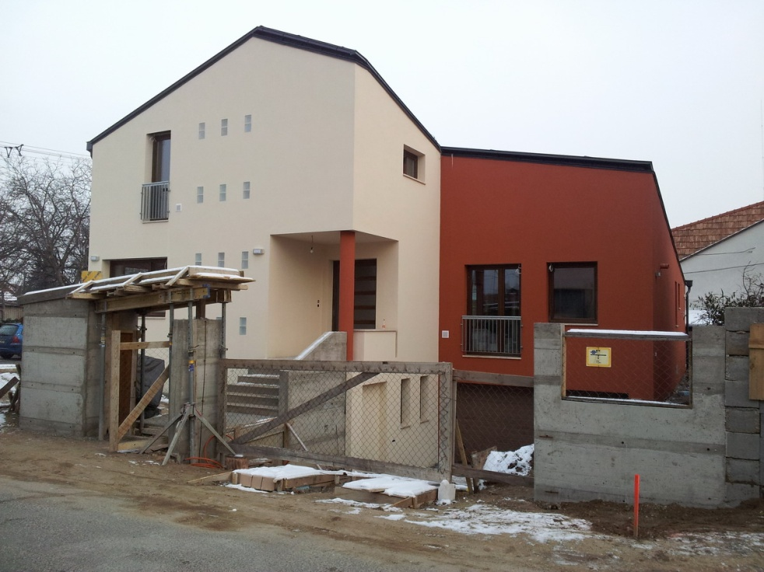
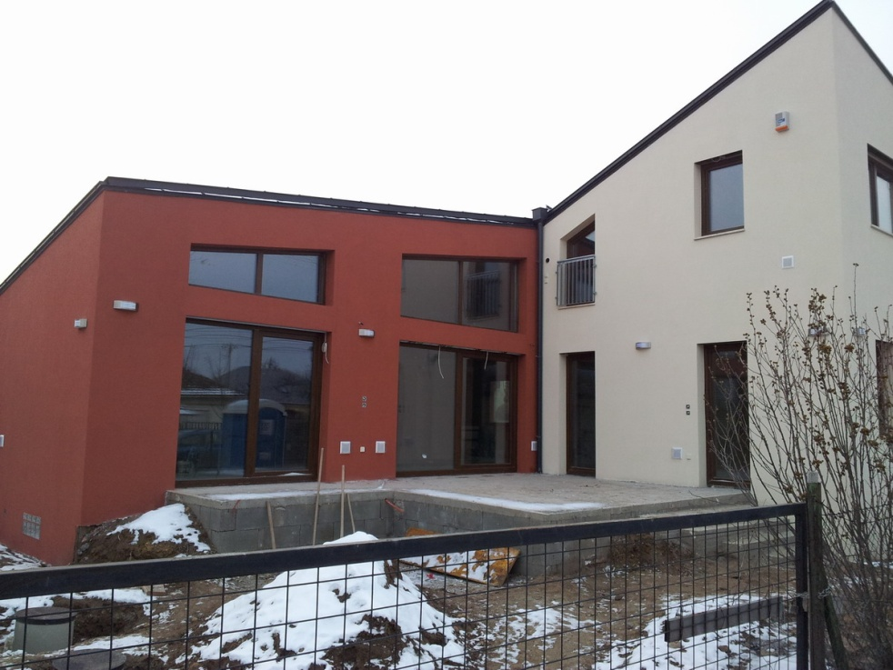
Budapest - Pestimre

Slide 26
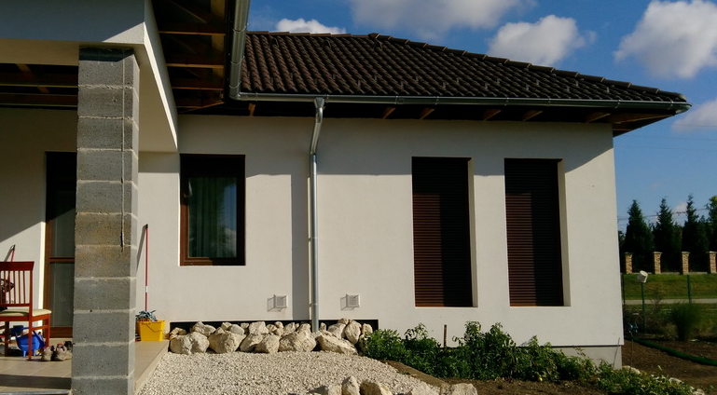
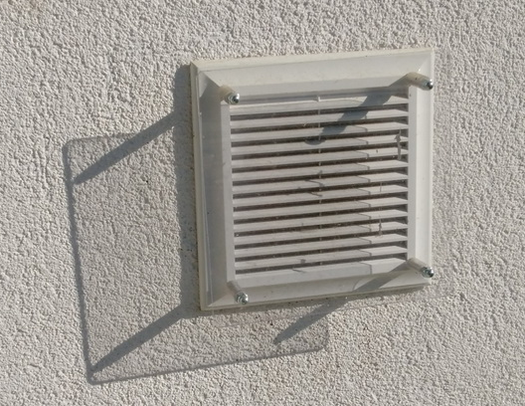
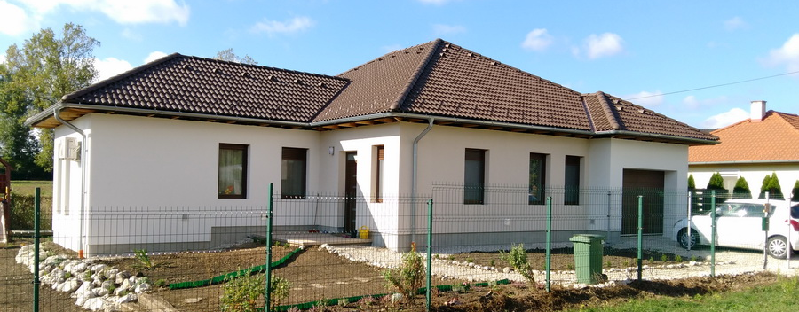
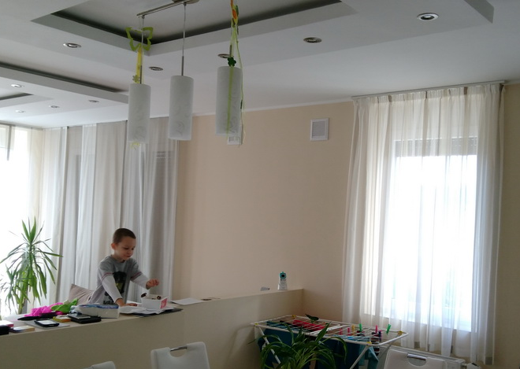
Litér (hagyományos tégla)

Slide 27
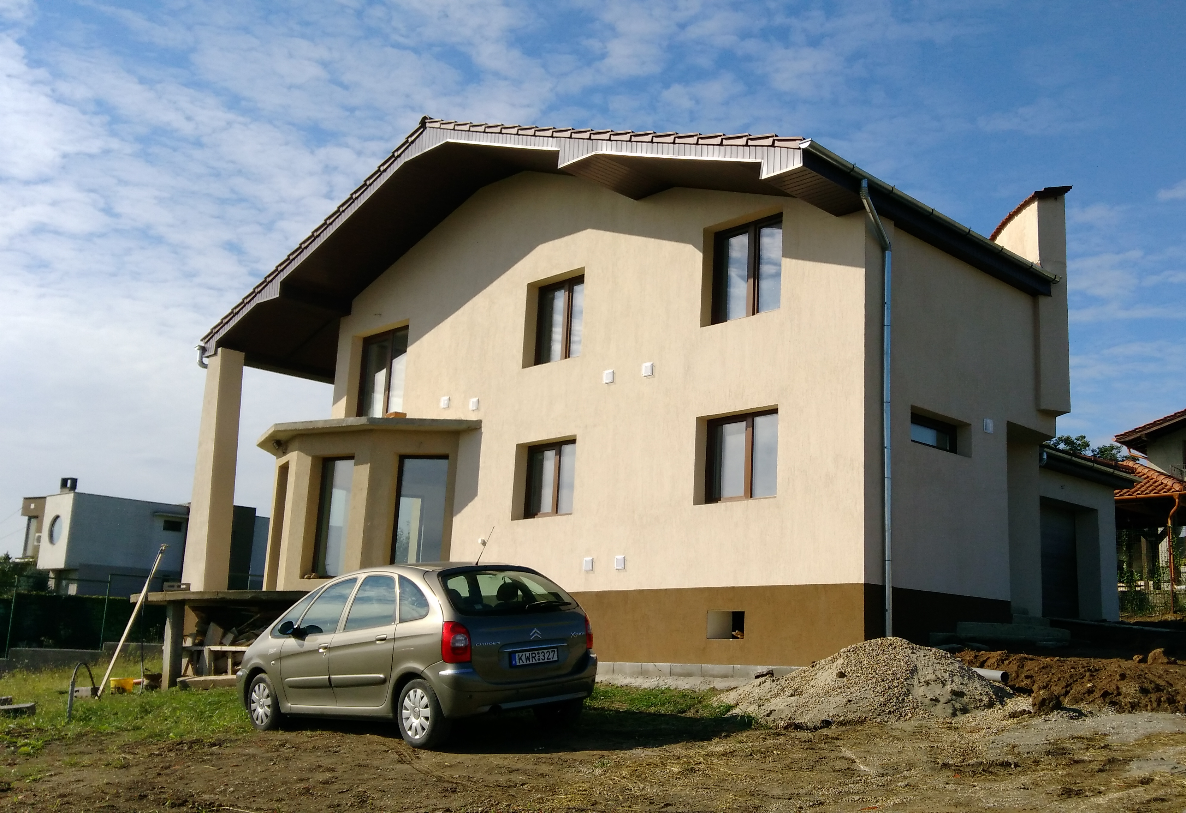
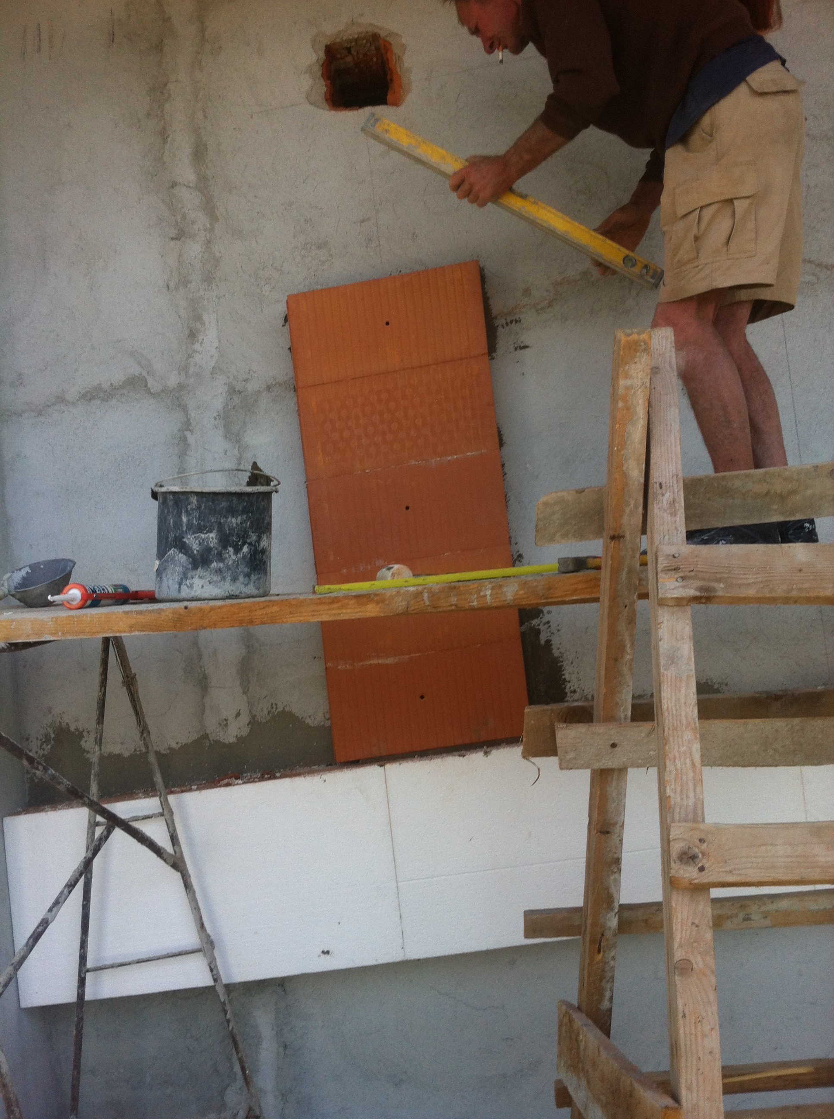
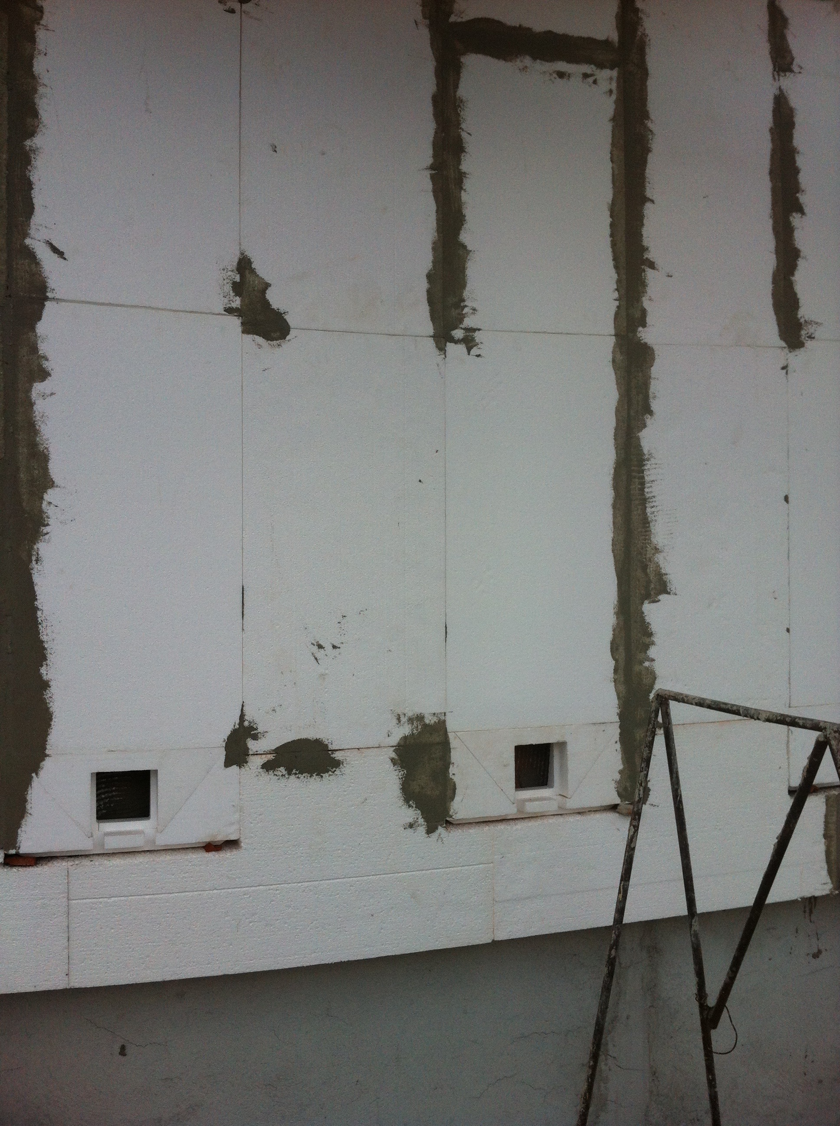
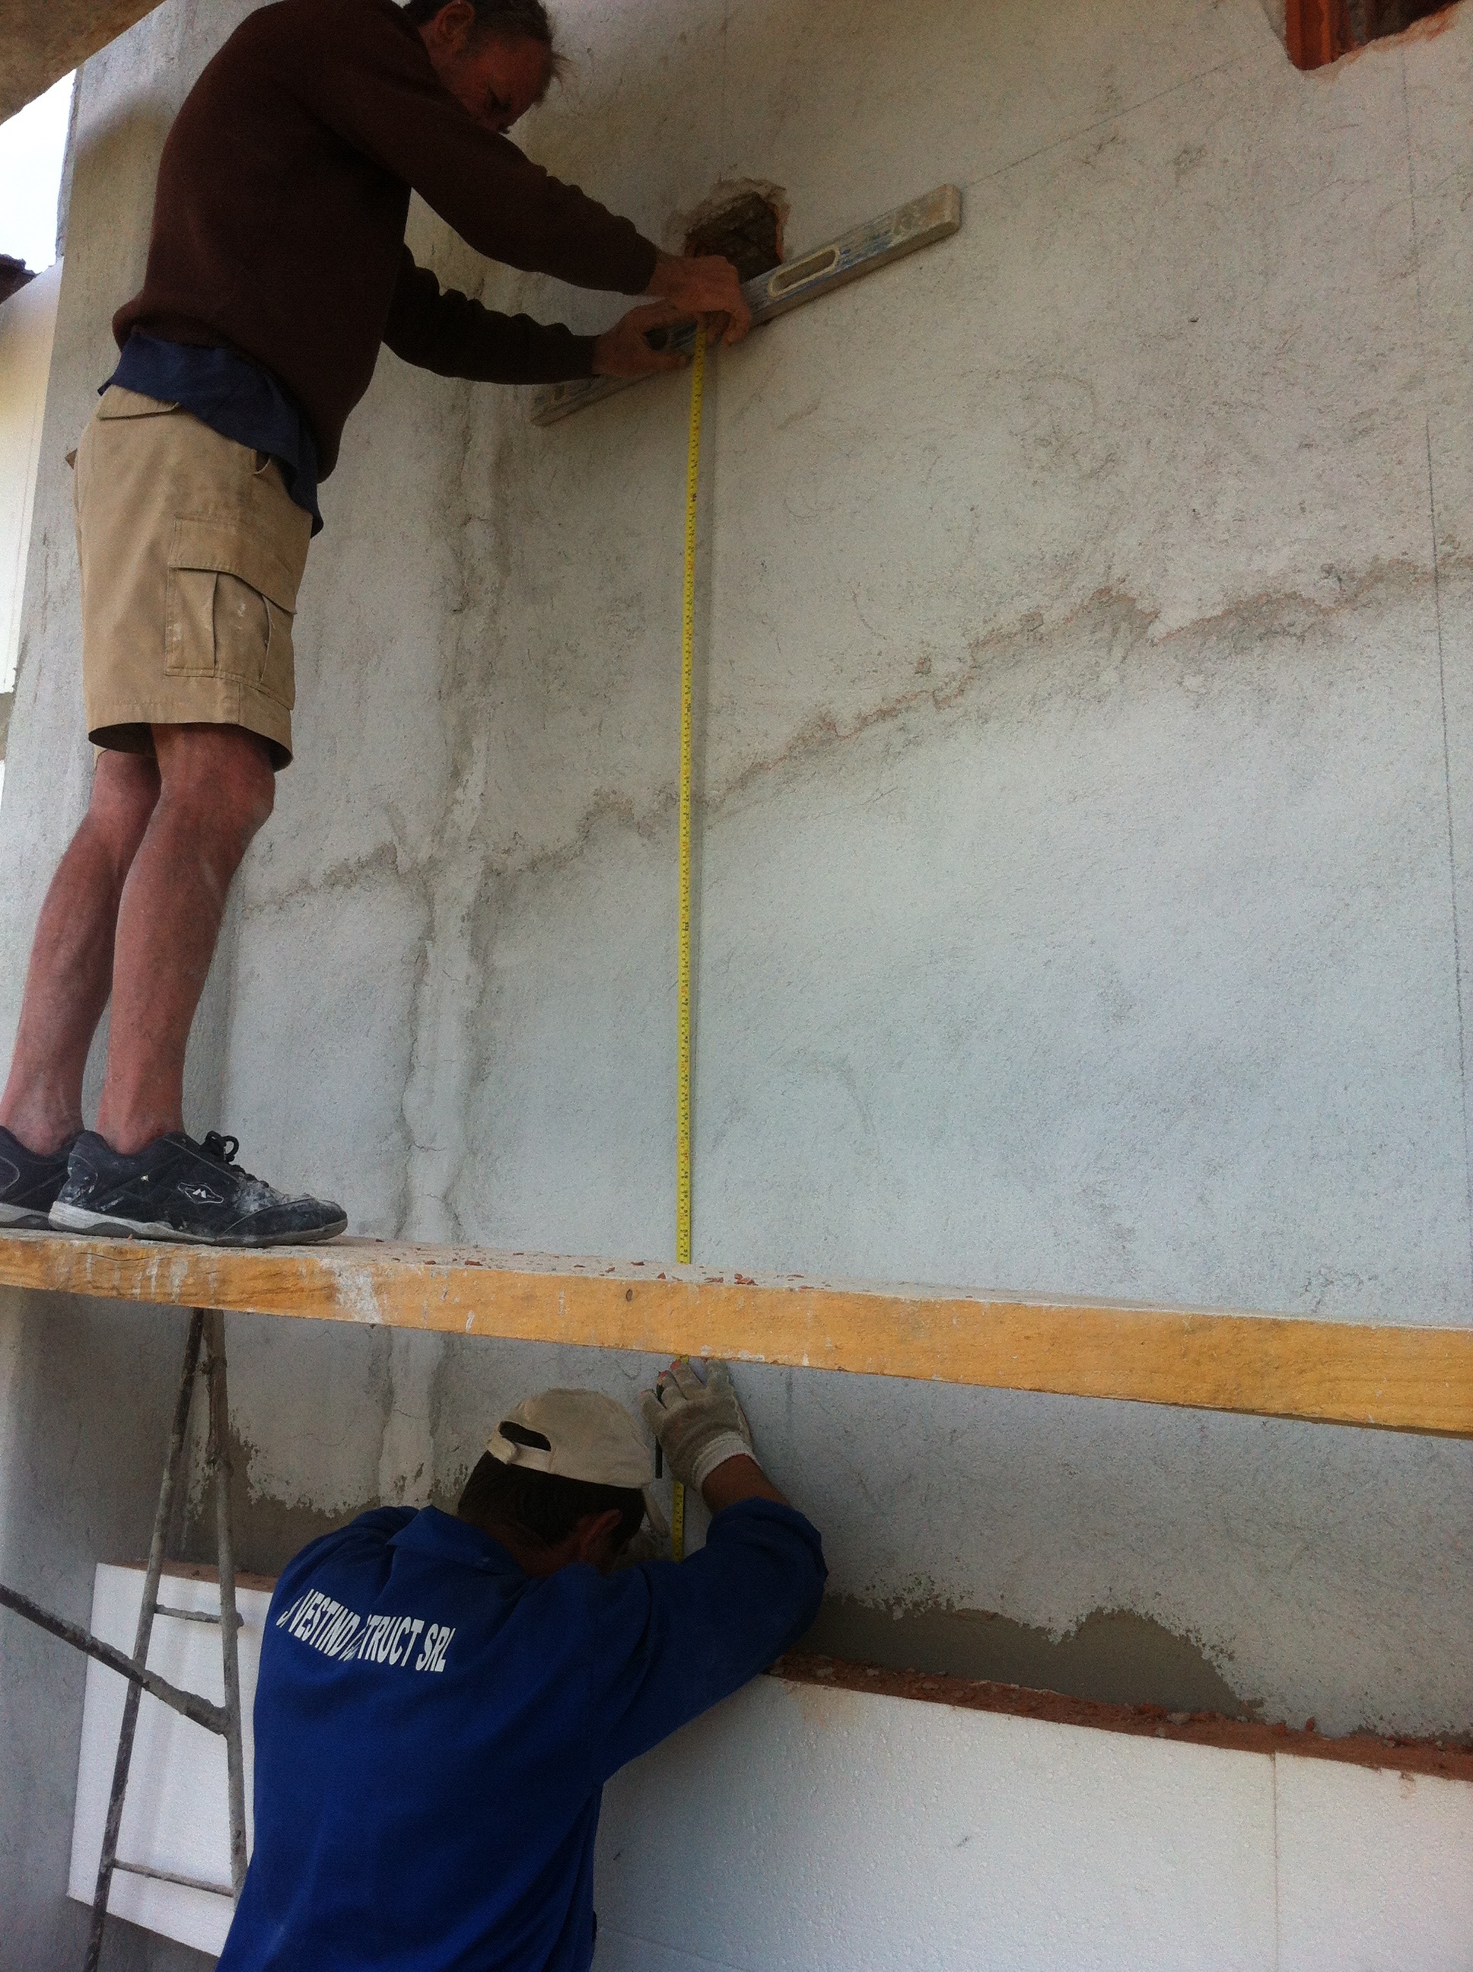
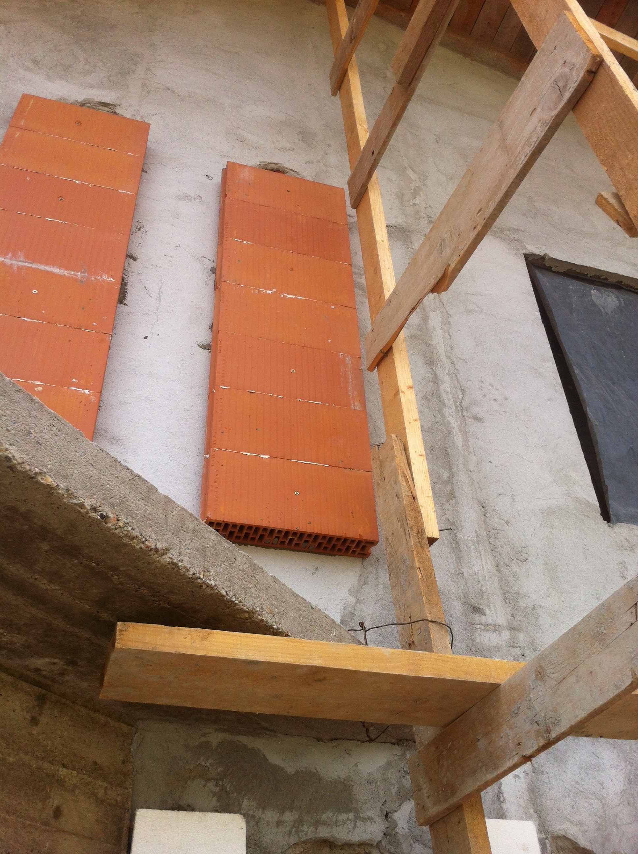
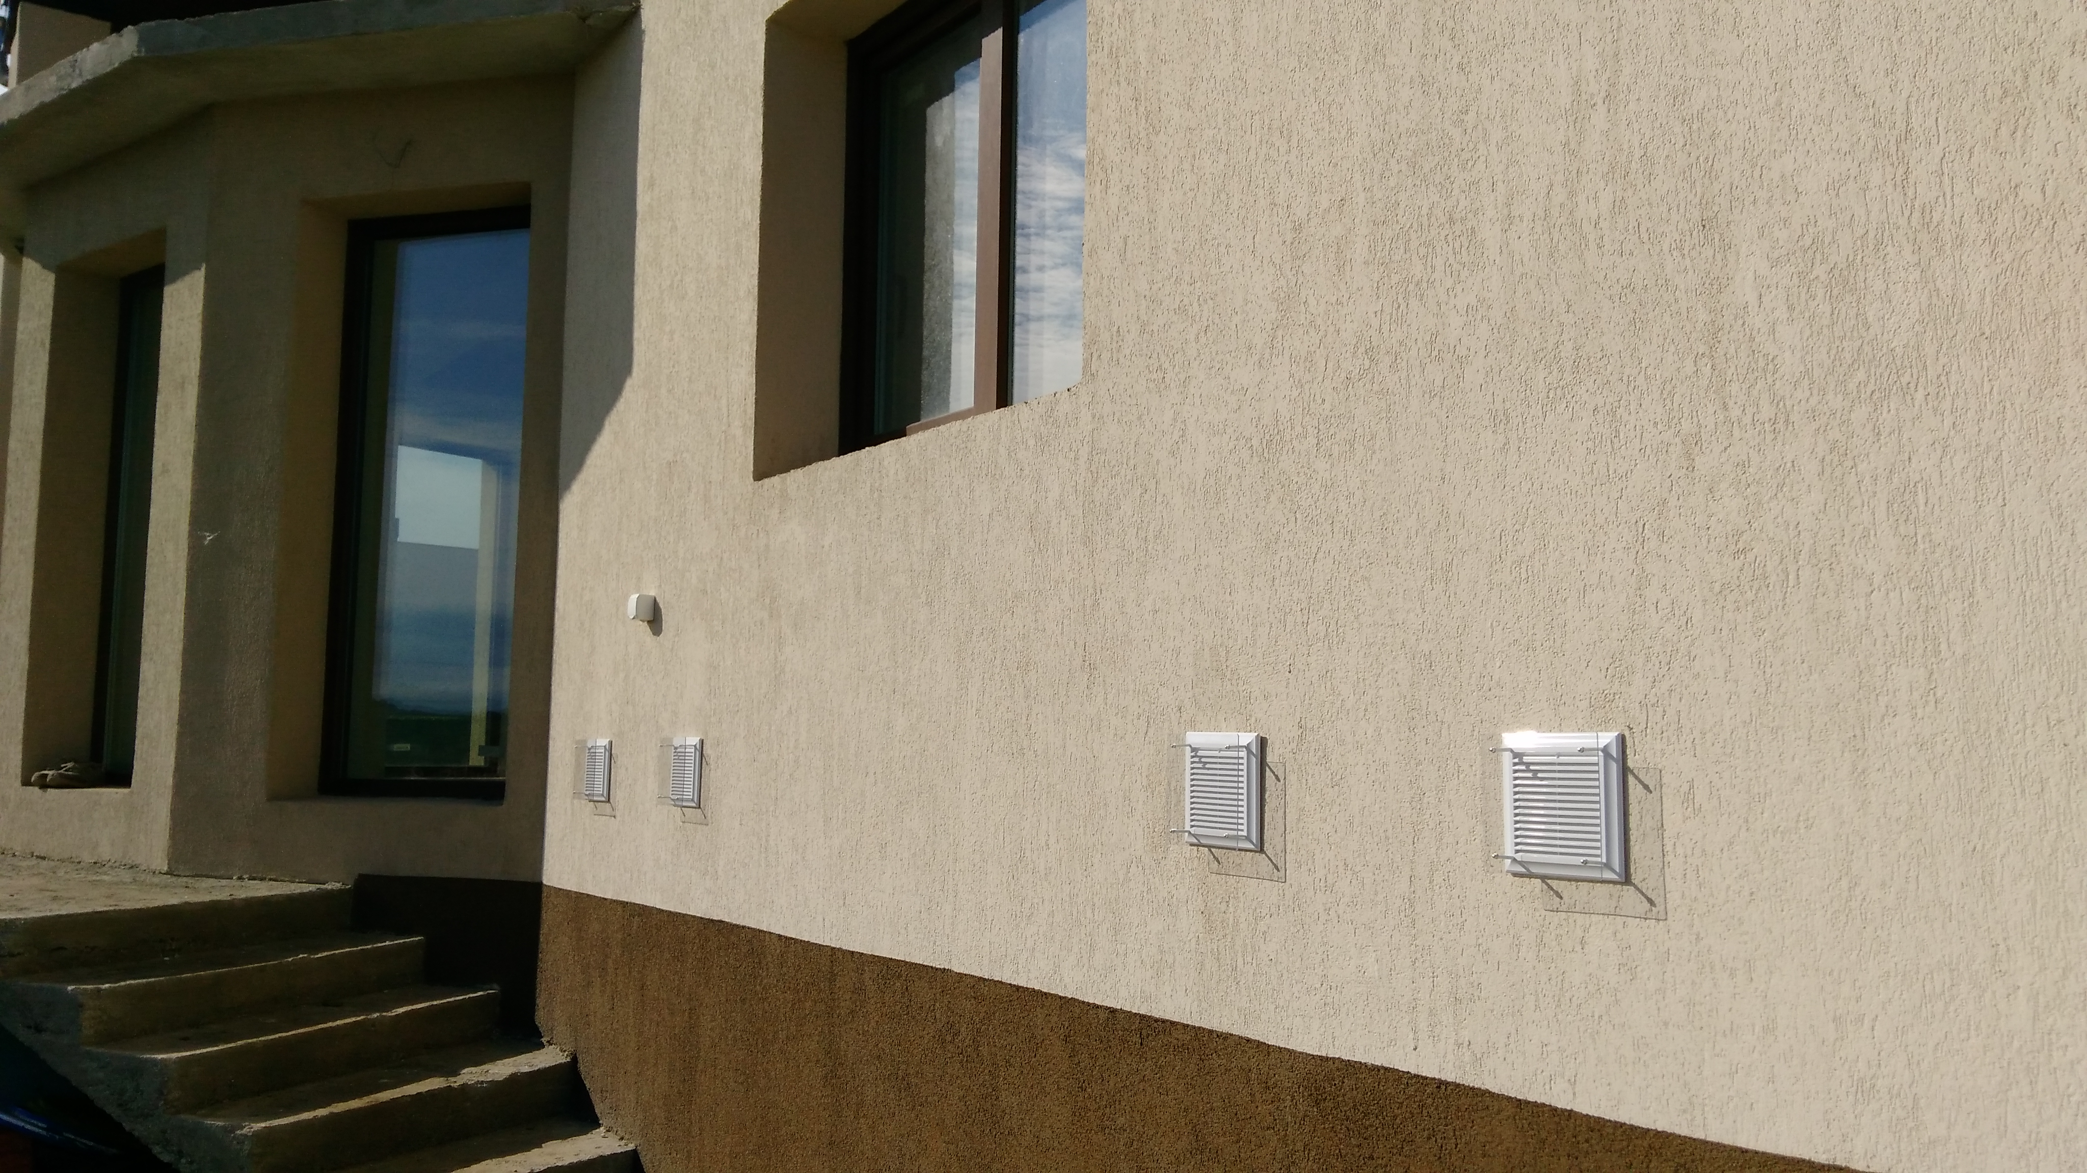
FluctuVent szellőzés a hőszigetelésben (Nagyvárad)

Slide 28
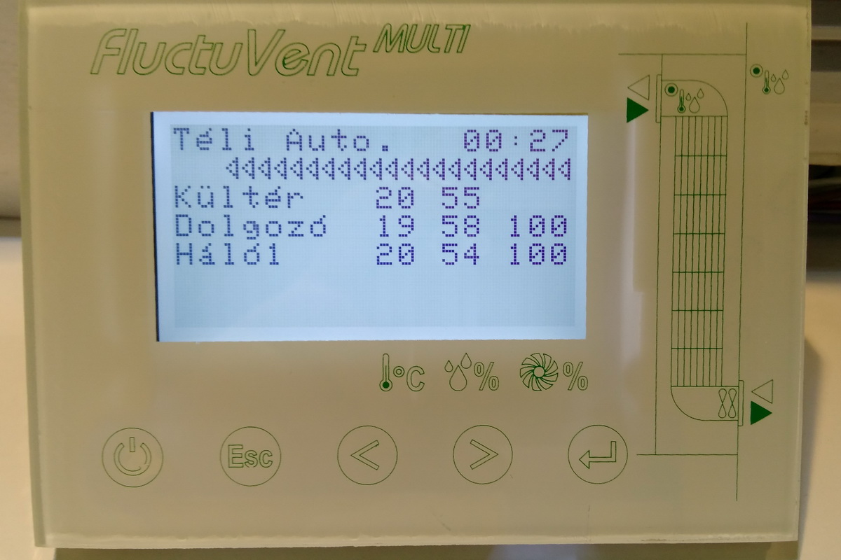
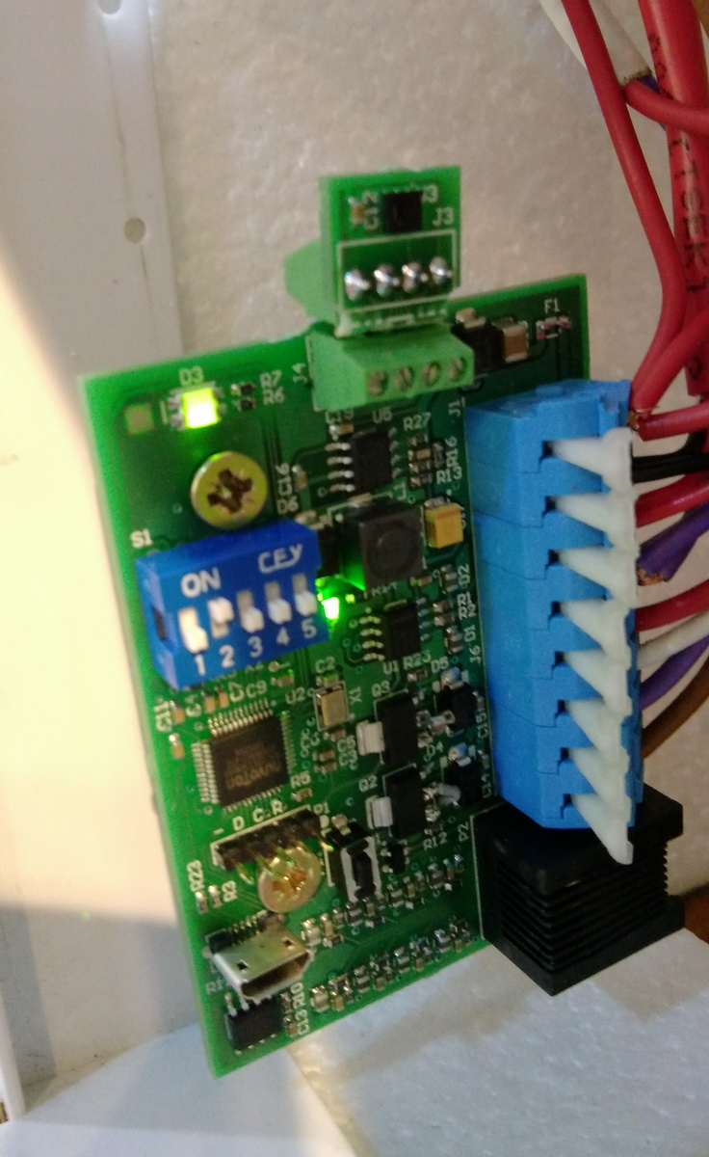
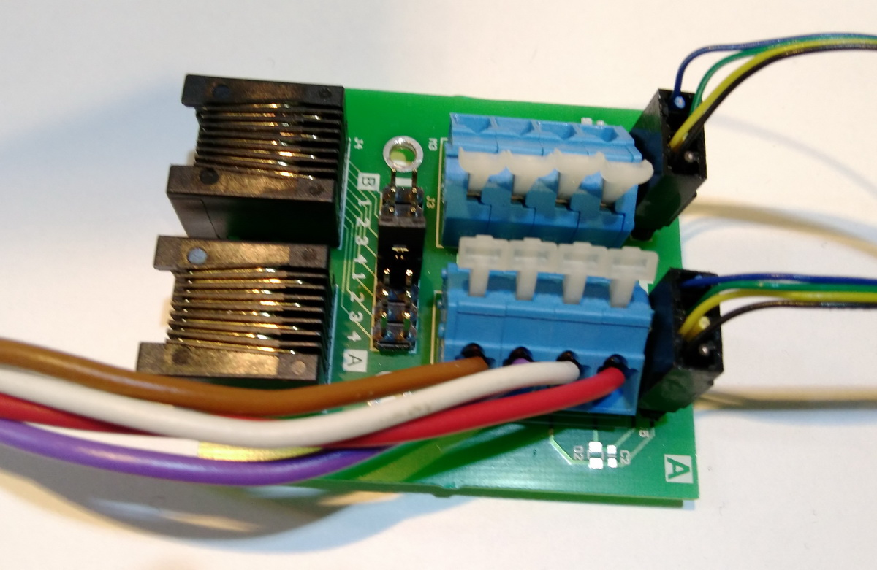
Az új FluctuVent ^{MULTI} rendszer vezérlése-szabályozása – 2016-17
Vezérlő Szenzorpanel Ventilátorok bekötő panelje
  Egy vezérlő az épülethez (max. 30 helyiség), RS485 kommunikáció, grafikus LCD kijelző,
  egész éves automatikus üzem, mindenkori kézi beavatkozási lehetőséggel,
  nyári éjszakai automatikus passzív hűtési üzemmód,
  téli/nyári(!) páraszabályozás – helyiségenként 1 hő- és páraérzékelő,
  a szellőzés helyiségenként külön-külön ki/be kapcsolható(!),
  USB (+ opcionális WiFi) számítógépes kapcsolat, felhasználói szervizprogram(!),
  szellőzési, hőmérséklet és páratartalom adatok gyűjtése/megjelenítése helyiségenként(!),
  energiaadatok számítása, kijelzése (órai, napi, éves és halmozott):
  - kWh_{befektetett}, kWh_{kinyert}, SEER (sokkal jobb, mint a hőszivattyúké!),
  - megtakarított [m³] földgáz és [kWh] villamos energia, valamint [kg] CO₂ egyenértékük(!).
Notes:
Nyári páraszabályozást csak az időszakosan nagy nedvességterhelésű helyiségekben, jellegzetesen fürdőszobában célszerű alkalmazni.

Slide 29
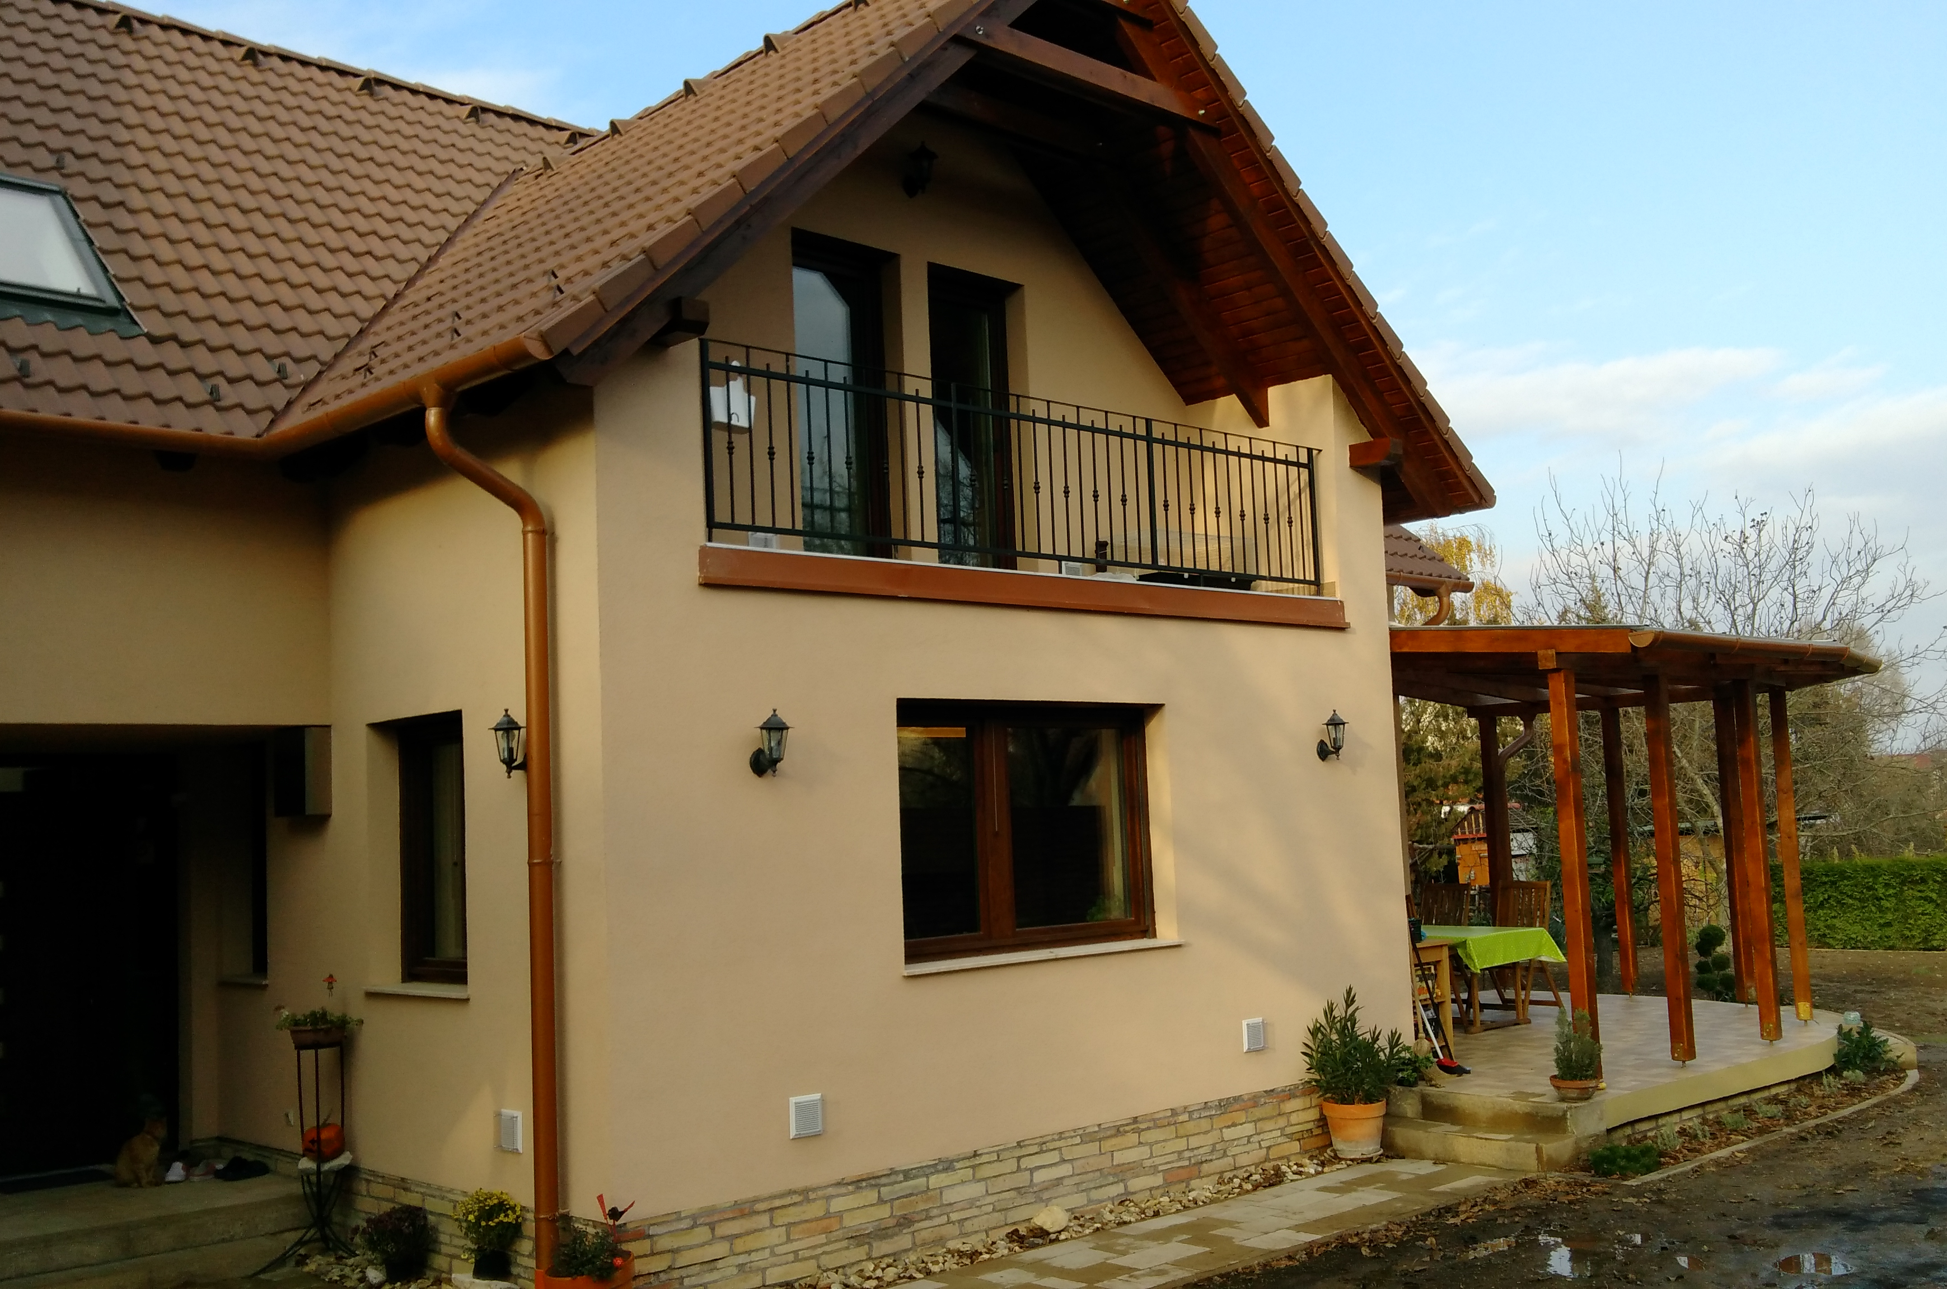
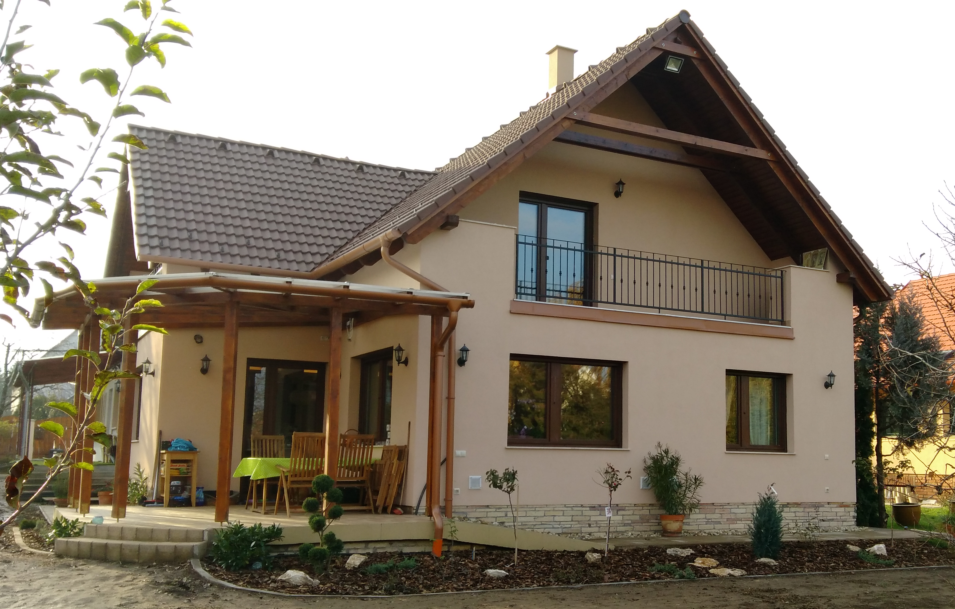
Budakalász (hagyományos tégla, 15 cm hőszigetelés)

Slide 30




Slide 31

A szellőzés gyűjtött üzemi adatai diagramban (USB, WiFi)

Slide 32
A FluctuVent ^{HYGRO} hővisszanyerő szellőzés jellemzői:
Bármilyen külső falazatú, új építésű és meglévő épületbe is beépíthető.
Nincsenek légcsatornák, nem foglal el helyet sem a helyiségekben, sem a lakásban.
Teljesen kizárja a páralecsapódás és a penészképződés lehetőségét.
0.3 – 0.5 1/h légcsere (~20 m³/h friss levegő kürtőpáronként) ⇨ kis CO₂ koncentráció.
Kétfokozatú légszűrés, cserélhető G2 fokozatú szűrőlapok (opciók: mosható szűrő kívül, vagy G4 pollenszűrő belül).
Higiénikus szellőző rendszer, a belső szűrőlapok baktériumölő ezüstkolloid oldattal kezeltek.
Ideális kiegyenlített szellőzés minden egyes helyiségben külön-külön.
Kevésbé szárítja a levegőt, mint más frisslevegős szellőzések ⇨ kellemesebb komfort.
Egyszerű tervezés, könnyű és gyors szerelés, egyszerű és problémamentes üzemeltetés.
Üzembiztos 12 VDC Arctic Cooling F12 PWM ventilátorok, MTBF 400 000 óra, 5 év garancia.
Legfeljebb kétszintes épületeknél alkalmazható (tűzvédelmi előírások és a karbantartás miatt).
A külső légrács előtt légterelő lap véd a nagyobb szelek szellőzést zavaró hatása ellen.
Nagyon csendes ventilátorok: <1 dB(A) emberi füllel érzékelhetetlen hangnyomásszint növekedés.
Hangcsillapító betétek az EPS kürtőelemekben a külső zajok bejutása elleni védelemre.
Gazdaságos üzemelés, helyiségenkénti igénye csak 2…6 W, illetve <30 kWh/év.

Slide 33
A FluctuVent ^{HYGRO} hővisszanyerő szellőzés jellemzői:
Egy vezérlő egység az egész épülethez, RS485 kommunikáció, grafikus LCD kijelző.
Egész évi programozott automatikus üzem a mindenkori kézi beavatkozás lehetőségével: átszellőztetés, a légszállítás kézi növelése/csökkentése, üzemszünet, egyes helyiségek szellőzésének kiiktatása…
Energiatakarékos és komfortos helyi légnedvesség szabályozás télen/nyáron (helyiségenként 1 hő- és páraérzékelővel).
Nyári éjszakai automatikus passzív hűtési üzemmód, kellemes komfort ablaknyitás nélkül az alváshoz szúnyogmentesen, pormentesen, fénymentesen, zajmentesen és betörőveszély mentesen.
A vezérlő-szabályozó folyamatos teszteli önmagát és a rendszerelemek megfelelő működését, pontosan kijelzi az esetleges hibákat, figyelmeztet légszűrőcserére, elemcserére, tűzvédelmi funkció…
USB (+ opcionális WiFi) számítógépes kapcsolat, egyszerű felhasználói szervizprogram a beállításokhoz.
A szellőzési, hőmérséklet és páratartalom adatok folyamatos gyűjtése és megjelenítése számítógépen jól áttekinthető diagramban helyiségenként.
Teljesítmény és energia adatok számítása és kijelzése (órai, napi, éves és halmozott):
- kWh_{befektetett}, kWh_{kinyert} és SEER viszonyszámuk,
- a megtakarított földgáz [m³] és villamos energia [kWh], valamint CO₂ terhelés [kg] egyenértékük.
>75% hatásfokú hővisszanyerés 4 cm hőszigetelésű 44 cm-es égetett üreges téglafal esetén.
>50 m³/év földgáz megtakarítás egy átlagosan 4 m x 4 m x 2.7 m = 43 m³-es helyiségben.
>25 kWh/m²,év fajlagos fűtési energia megtakarítás a szellőztetett helyiségekben.
A visszanyert fűtési hőenergia >10-szerese a befektetett villamos energiának (SEER érték).
Igen pénztárcabarát rendszer, ára mindössze 40...50%-a a minőségi központi lakásszellőzőknek.

Slide 34
Hővisszanyerő szellőzés, teljesen másképpen
PollackExpo, 2018. 03. 01-02.
Csiha András
ügyvezető, épületgépész mérnök, ny. főiskolai docens
ETÜD+ Mérnökiroda és Kereskedelmi Bt, Debrecen
www.etudbt.hu, etudbt@etudbt.hu
Az előadás letölthető:
http://etudbt.hu/tajekoztato-anyagok/
A Littke teremben a standon várom az érdeklődőket!
Notes:
A PowerPoint bemutatót valahonnan le lehet majd tölteni.

